Slide 1
BIM Straßenplanung mit IFC 4x3 ifcRoad
Roland Schneider

Slide 2


Roland Schneider
Vertriebsleiter
JWS - SIERRASOFT
Roland Schneider studierte Maschinenbau und war zehn Jahre in der Konstruktion von Sondermaschinen tätig.
Vor fast 30 Jahren war er Mitbegründer der Fa. JWS, die seit dieser Zeit verschiedene CAD-Lösungen vertreibt.
Im Jahr 2000 begann die Zusammenarbeit mit der Fa. SierraSoft. Seitdem werden deren Produkte für den deutschsprachigen Raum von JWS als Distributor vertrieben.
Die Firma SierraSoft entwickelt und vertreibt Softwarelösungen für BIM für die Bereiche Vermessung, Infrastrukturplanung und Konstruktion.

Slide 3




SierraSoft BIM-Produkte
VERMESSUNG
HYDRAULIK
STRASSE
EISENBAHN
SierraSoft Land
BIM-Software für Vermessung
SierraSoft Hydro
BIM-Software für die hydraulische Planung
SierraSoft Roads
BIM-Software für die Straßen- und Autobahnplanung
SierraSoft Rails
BIM-Software für die Eisenbahnplanung

Slide 4
BIM Straßenplanung mit IFC 4x3 ifcRoad
Digitalisierung in der Straßenplanung
Informationsmodellierung und IFC
Unterschiede zwischen Gebäuden und Infrastruktur
Erstellen eines IFC-Modells in Übereinstimmung mit den Anforderungen
Entwurf und BIM
Beispiele für den BIM-Straßenentwurf mit IFC 4×3 ifcRoad

Slide 5





Digitalisierung in der Straßenplanung
Dokumente für Menschen
Digitale Version des Dokuments
BIM-Planung
Straße, Eisenbahn, Hydraulik
(Entwurf + BIM-Erstellung)
Multidisziplinär und für alle Anwendungen
Informationsmodelle für den Maschineneinsatz
Notes:
Was bedeutet digitale Transformation im Straßenbau?
…
Bei der digitalen Transformation geht es um die Digitalisierung von Arbeitsergebnissen.
Der Entwurf mit BIM erzeugt zwei Kategorien von digitalen Ergebnissen:
...
Dokumente für Personen
...
Informationsmodelle, für Maschinen (Software).
...
Die Dokumente werden in digitaler Form im PDF-Format bereitgestellt.
...
Die digitale Version von Papier.
...
Informationsmodelle werden im IFC-Format bereitgestellt.
…
IFC ist ein standardisiertes, offenes, multidisziplinäres und universell einsetzbares Format.
...
Informationsmodelle und Dokumente müssen miteinander in Einklang stehen: die Informationen in den Dokumenten sind identisch mit denen in den Informationsmodellen.
Die Konsistenz der Informationen zwischen Modellen und Dokumenten ist einer der Eckpfeiler von BIM.

Slide 6
Was ist ein Informationsmodell, was ist IFC?
INFORMATIONSMODELL
Es handelt sich um eine digitale Reproduktion einer physischen Einheit.
Sie ist durch bestimmte Strukturen, Einheiten, Geometrien und Daten gekennzeichnet.
Es kann sowohl von Menschen als auch von Maschinen genutzt werden.
IFC (Industry Foundation Classes)
Es handelt sich um ein objektbasiertes Dateiformat mit einem Datenmodell zur Beschreibung von Daten aus den Bereichen Architektur, Ingenieurwesen und Bauwesen.
Es ist ein offenes Format für die Interoperabilität in der Architektur, dem Ingenieurwesen und der Bauindustrie (AEC).
Entwickelt von buildingSMART.
Ein internationaler Standard nach ISO 16739-1: 2018 (IFC 4)

Slide 7
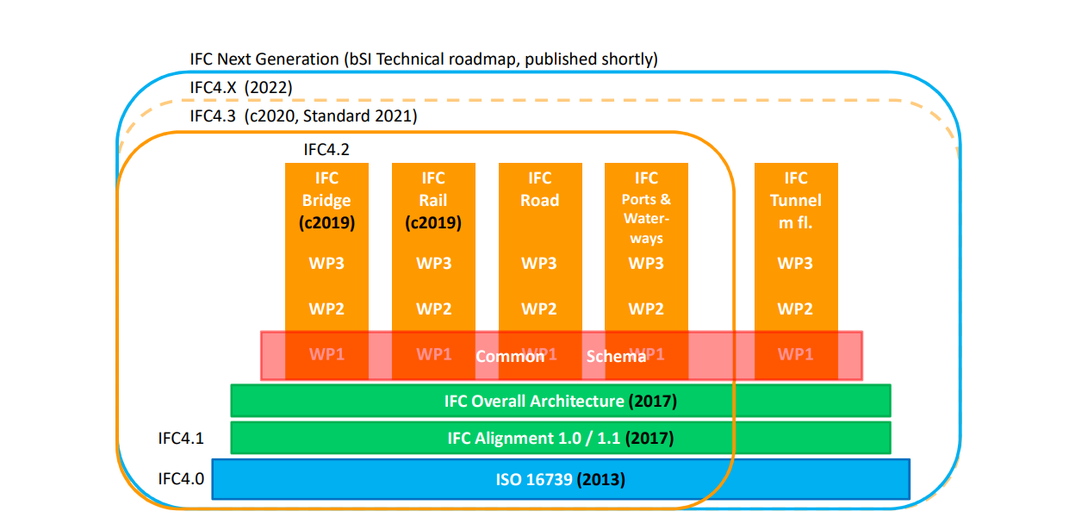
buildingSMART: IFC-Projektprogramm
Notes:
buildingSMART IFC Project Program
Hier können wir den Stand der IFC-Entwicklung sehen.
Bis 2022 wird die gesamte Verkehrsinfrastruktur, einschließlich der Tunnel, fertiggestellt sein.

Slide 8
Unterschiede zwischen IFC für Gebäude und IFC für die Infrastruktur
Gebäude
Es besteht eine einfache und direkte Korrespondenz zwischen den in der BIM-Software erstellten Elementen und dem gewünschten Inhalt in der IFC-Datei.
Die Struktur und die Objekte ändern sich nicht, Geometrien und Daten können sich je nach dem erforderlichen Detaillierungsgrad ändern.
Straße und Eisenbahn
Es gibt keine direkte Zuordnung zwischen den in der BIM-Software erzeugten Elementen und dem geplanten Inhalt in der IFC-Datei.
Für die Infrastrukturplanung muss je nach Verwendung des IFC-Modells ein anderes Informationsmodell (Struktur, Entität, Geometrie und Daten) erstellt werden.
1 : 1
1 : n
IFC-Analyse und -Prüfung
IFC Konstruktion
IFC Instandhaltung
IFC …
Notes:
Was sind die Hauptunterschiede zwischen IFC für Gebäude und einer IFC für Infrastuktur?

Slide 9
Bereitstellung des IFC-Modells im Rahmen der Anforderungen
Eigenständiges BIM-Modell
BIM-Software für die Erstellung
BIM-Software für die Erstellung
Hierarchische Struktur, die von der BIM-Software bereitgestellt wird.
Verwendete Projektelemente: Rinne, Bordstein, Graben, Mauer, ...
Geometrische Modellierung mit dem erforderlichen Detaillierungsgrad.
Für die Elemente vorhandene Daten (Informationen).
IFC-Modell (Anforderung oder Verwendung)
Version: 2x3, 4x1, 4x3
Bereich: ifcStraße, IfcEisenbahn, ifcBrücke, IfcGebäude, IfcSchifffahrt
Hierarchische Struktur und räumliche Untergliederung auf der Grundlage der Modellnutzung unter Verwendung von IFC-Elementen.
Auswahl der zu verwendenden IFC-Elemente: ifcRohrsegment, ifcBordstein, ifcErdbau, ifcWand, ...
Art der geometrischen Darstellung in IFC: Punkte, Linien, Flächen, Volumenkörper ...
Verwaltung von Attributen, Eigenschaften, Mengen für jedes erstellte Element.
Notes:
Wie kann das proprietäre BIM-Modell in ein IFC-konformes Modell umgewandelt werden, das den Anforderungen entspricht?
Lassen Sie uns einige Punkte des Abbildens aufzeigen:

Slide 10
Einheitliche Entwurfs- und BIM-Software
Dokumente im Rahmen des Informationsmodells.
DESIGN
(TRADITIONELL)
INFORMATION-MODELING:
STRUKTUR, ELEMENTE, GEOMETRIEN UND DATEN
IFC-MODELLIERUNG:
STRUKTUR, ELEMENTE, GEOMETRIEN UND DATEN
BIM-Konstruktionssoftware
Straße, Eisenbahn, Hydraulik
(Entwurf + BIM-Erstellung)
BIM AUTHORING
Unzureichende Informationen für die Erstellung des Informationsmodells.
Informationsmodell, das nicht mit den definierten IFC-Spezifikationen übereinstimmt.
Modell in Konsistenz mit den definierten IFC-Spezifikationen.
Notes:
Wie sollte eine BIM konforme Software aussehen?
...
Sie muss Folgendes beinhalten:
...
Herkömmliche Funktionen
...
+ BIM-Autorenfunktionen, welche wie folgt definiert sind:
...
Informationsmodellierung: die Definition der Modellstruktur, der Elemente mit ihren Geometrien und ihren Daten.
...
+ IFC-Modellierung: die Anpassung der Struktur, der Elemente, der Geometrien und der Daten der zu erstellenden IFC-Datei, die den angegebenen Informationsspezifikationen entsprechen muss.
...
Zeichnungen und Modelle sind zwei verschiedene Arten der Darstellung derselben Informationen und müssen konsistent sein. In beiden Dokumenten und Modellen sollten dieselben Informationen vorhanden sein.
...
Die Erstellung von Dokumenten und Modellen erfolgt mit Hilfe der folgenden Funktionen:
...
Dokumente werden durch die Kombination von Konstruktionsfunktionen mit Funktionen der Informationsmodellierung erstellt, um die Konsistenz zwischen Dokumenten und dem Informationsmodell zu gewährleisten.
...
Informationsmodelle im IFC-Format werden durch IFC-Modellierungsfunktionen erzeugt, die das proprietäre Informationsmodell gemäß den angegebenen Informationsspezifikationen in das Modell im IFC-Format umwandeln.
...
Es ist nicht möglich, das Informationsmodell direkt aus dem Entwurf zu erstellen, da der Teil der Informationsmodellierung noch nicht vorhanden ist und daher BIM-Anpassungen wie Struktur, Elemente, Geometrien und Daten fehlen.
...
Es ist nicht möglich, das IFC-Modell aus der Informationsmodellierung zu erstellen, da die geforderte Zuordnung fehlt.

Slide 11
Einige Beispiele für IFC 4.3 mit SierraSoft Roads
Definition der hierarchischen Struktur eines Informationsmodells
Informationsmodell für die Analyse von Massen
Informationsmodell für Betrieb und Wartung
Anpassung der IFC-Entitäten
Anpassung der Entitätseigenschaften

Slide 12
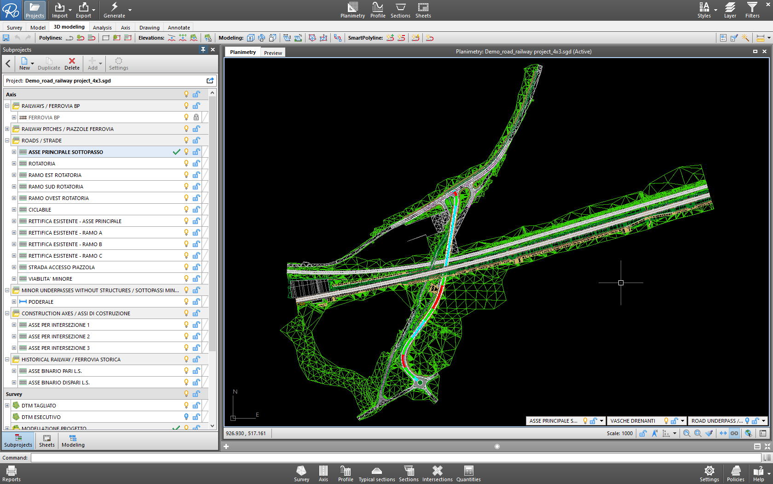
Wir werden die Hauptachse der Unterführung entsprechend den verschiedenen Verwendungszwecken modellieren.

Slide 13
Definition der hierarchischen Struktur (räumliche Aufteilung)
Erstellung eines Informationsmodells mit einer Struktur, die es erlaubt, die Kreuzungsbereiche und die Regelquerschnitte zu verwalten.
Beispiel 1

Slide 14
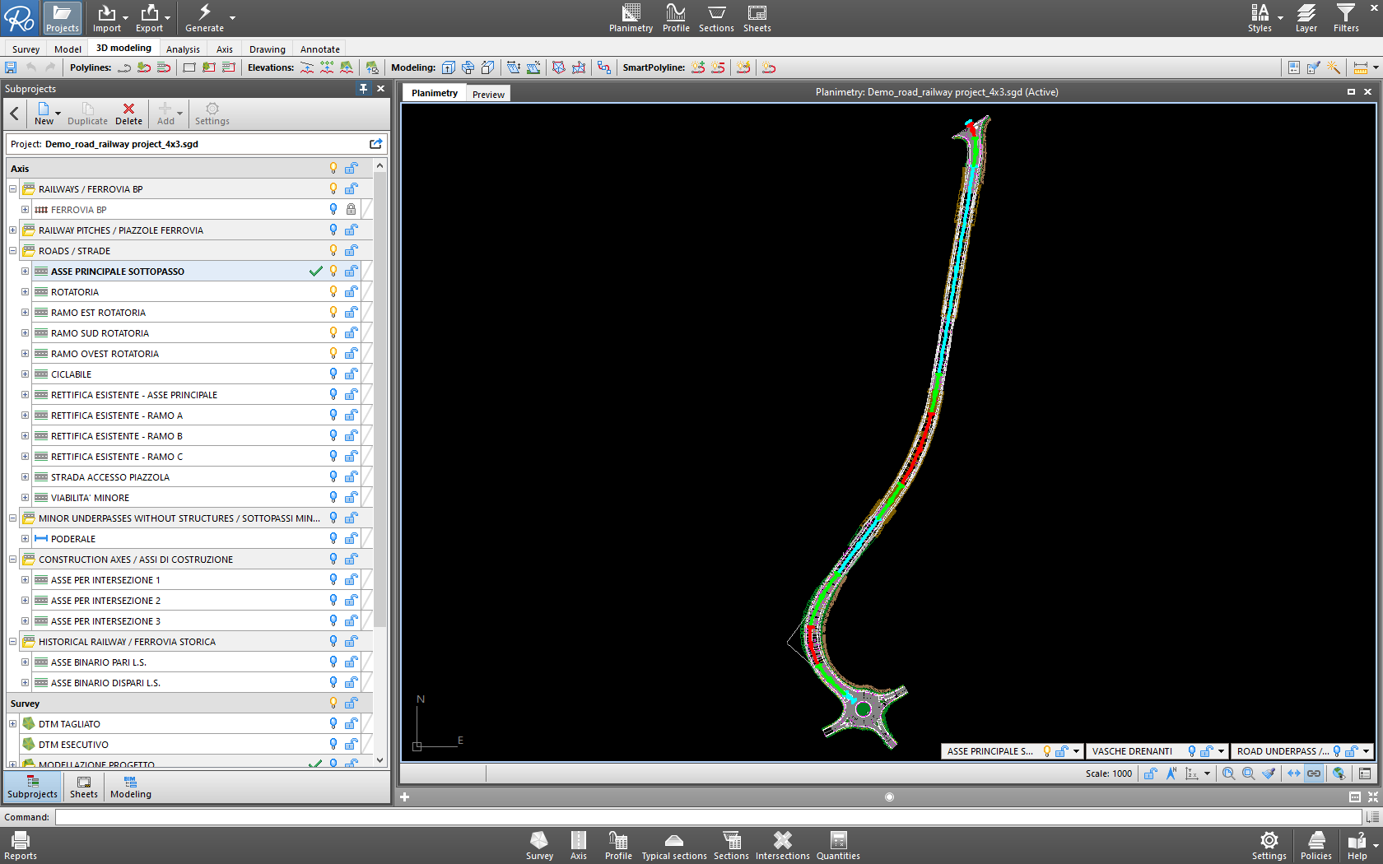
Wir wollen nur die Hauptachse der Unterführung und ihre Knoten betrachten.

Slide 15
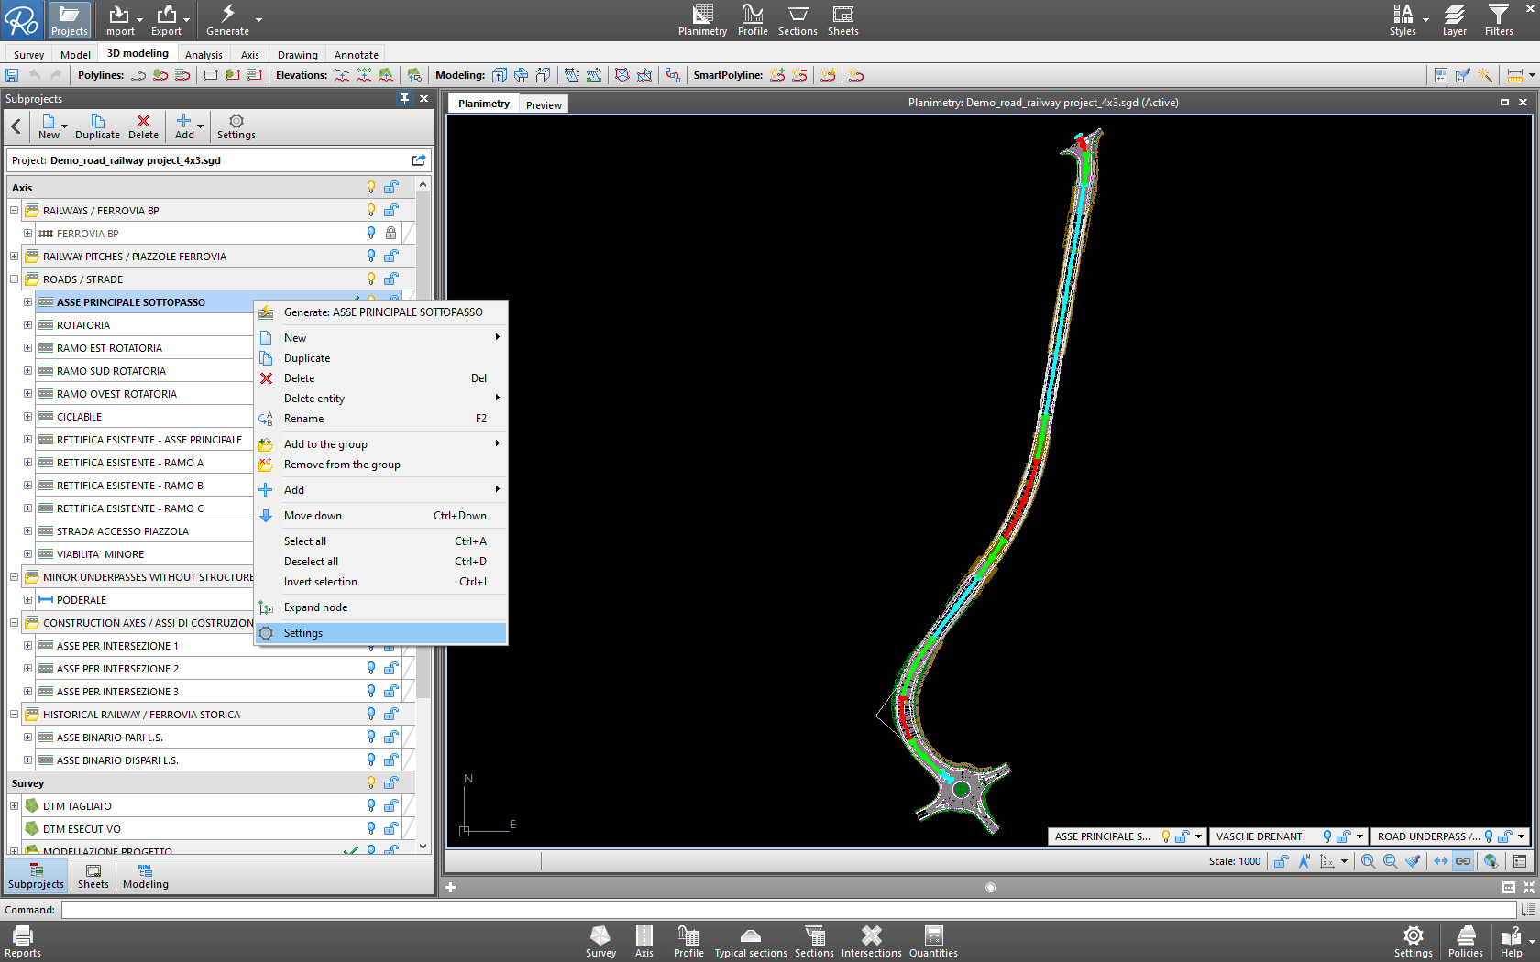
Öffnen wir das Fenster mit den Einstellungen für die Achse ...

Slide 16
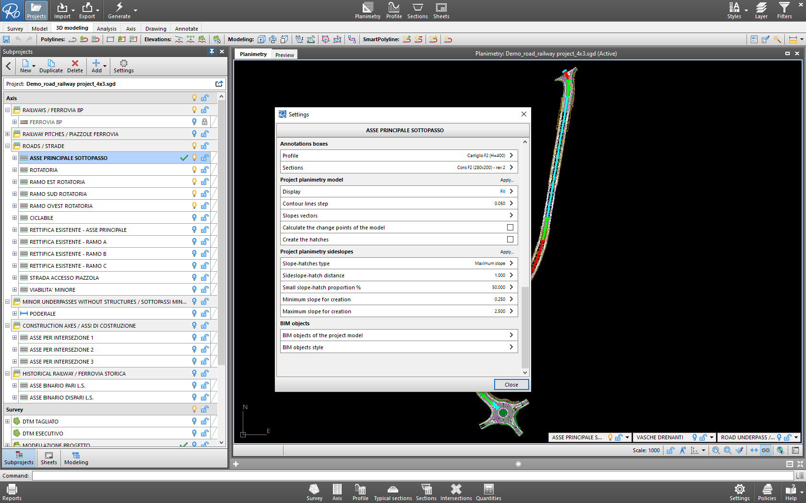
... lassen Sie uns auswählen, welche Objekte Teil des Projektmodells sein sollen ...

Slide 17
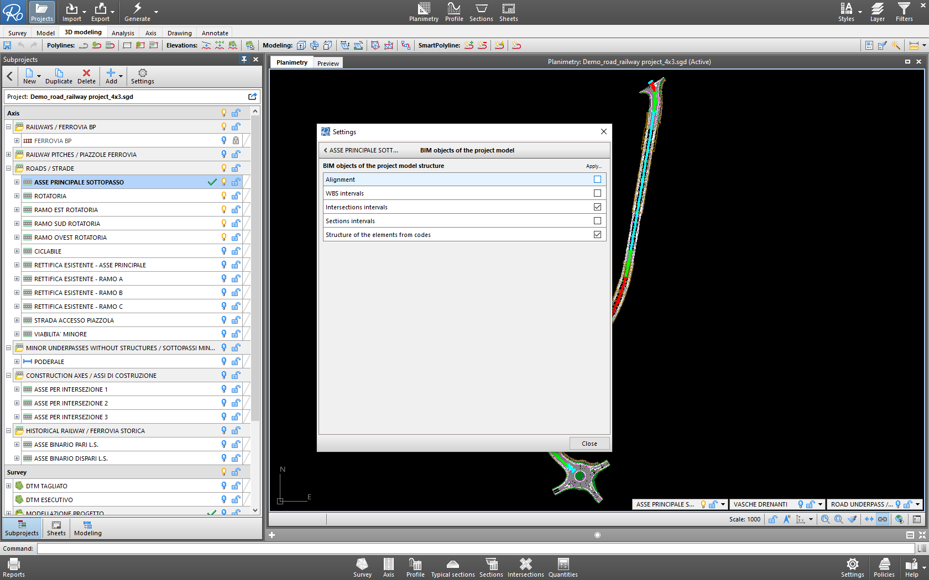
... aktivieren wir die Intervalle und die Struktur der Elemente durch Codes ...

Slide 18
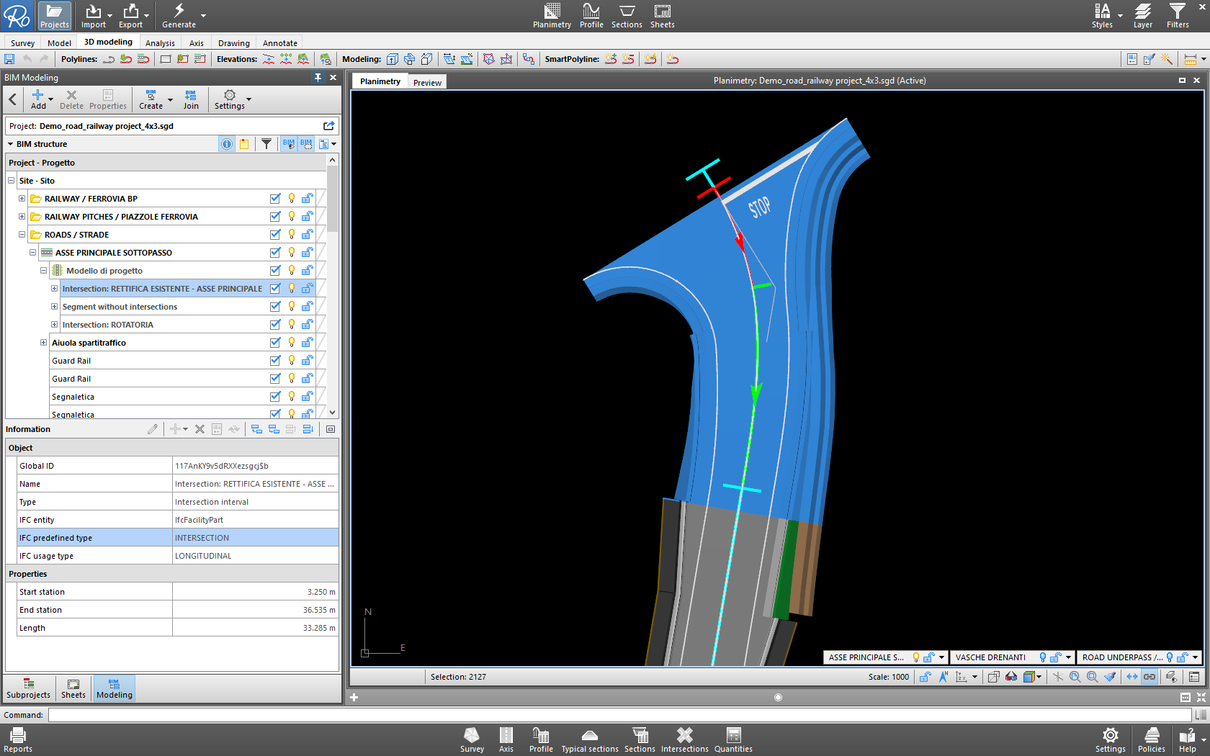
... nach der Generierung wird die Achse entsprechend den Schnittpunkten aufgeteilt und IFC-Entitäten werden entsprechend den Spezifikationen des 4x3-Formats erstellt.
Für die niveaugleiche Kreuzung wird die Entität ifcFacilityPart.INTERSECTION verwendet

Slide 19
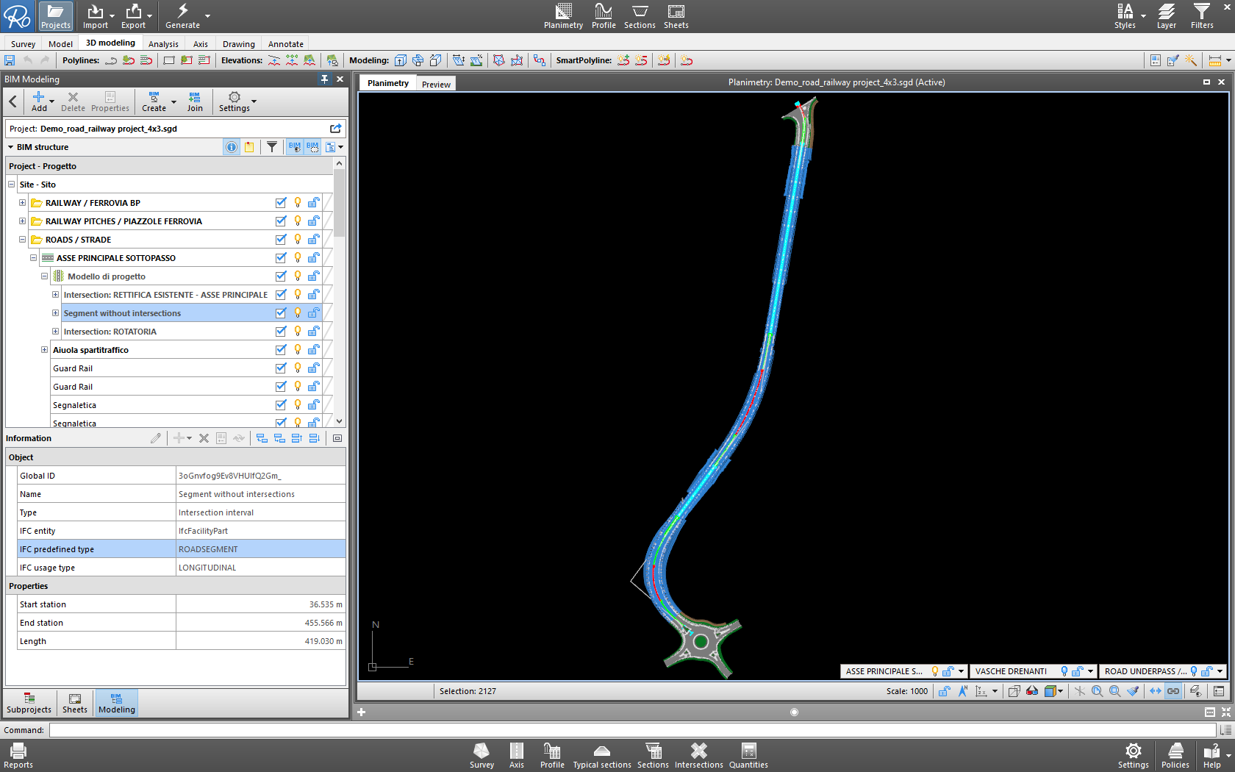
Für das Intervall ohne Kreuzungen wird die Entität ifcFacilityPart.ROADSEGMENT verwendet

Slide 20
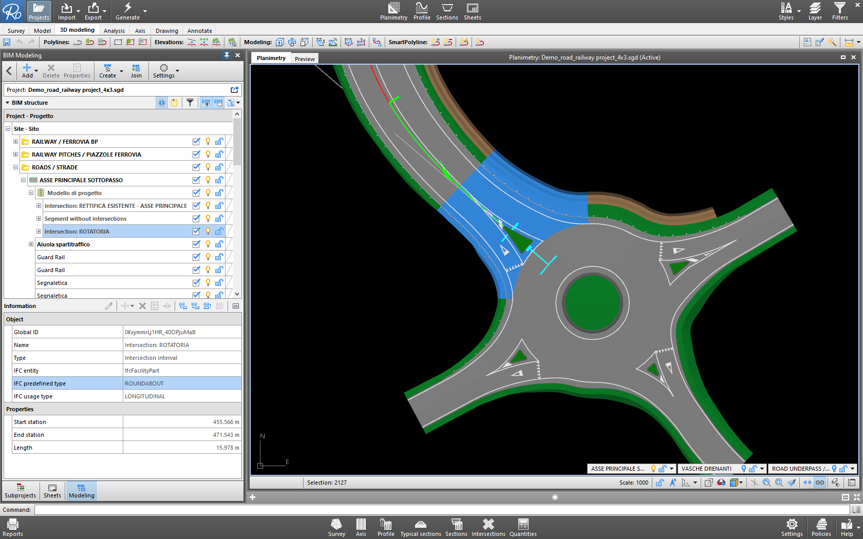
Für das Kreuzungsintervall mit dem Kreisverkehr wird die Entität ifcFacilityPart.ROUNDABOUT verwendet

Slide 21
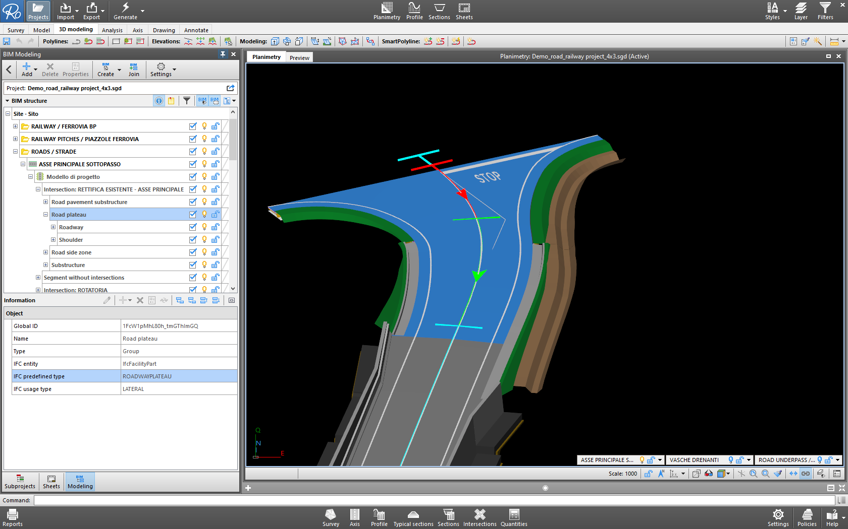
Die Intervalle wiederum werden mit Hilfe der Entität ifcFacilityPart.ROADWAYPLATEAU nach dem Inhalt des Regelquerschnitts strukturiert

Slide 22
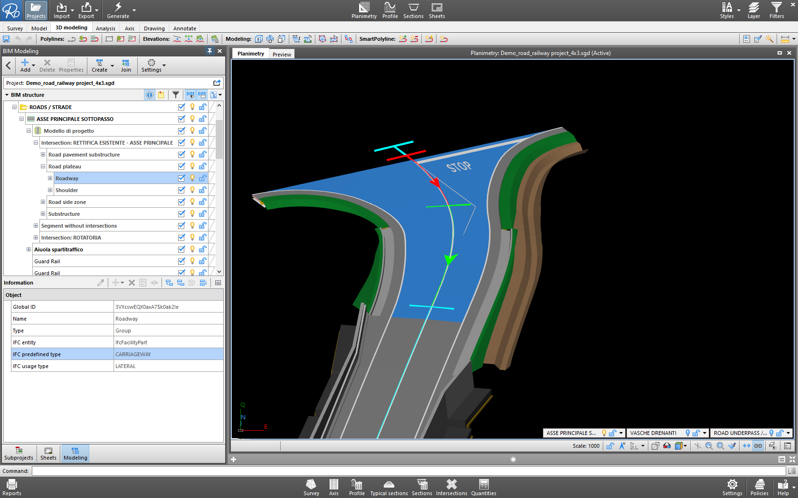
Die Fahrbahn mit der Einheit
ifcFacilityPart.CARRIAGEWAY

Slide 23

Und die Deckschicht mit der Entität ifcCourse.PAVEMENT

Slide 24
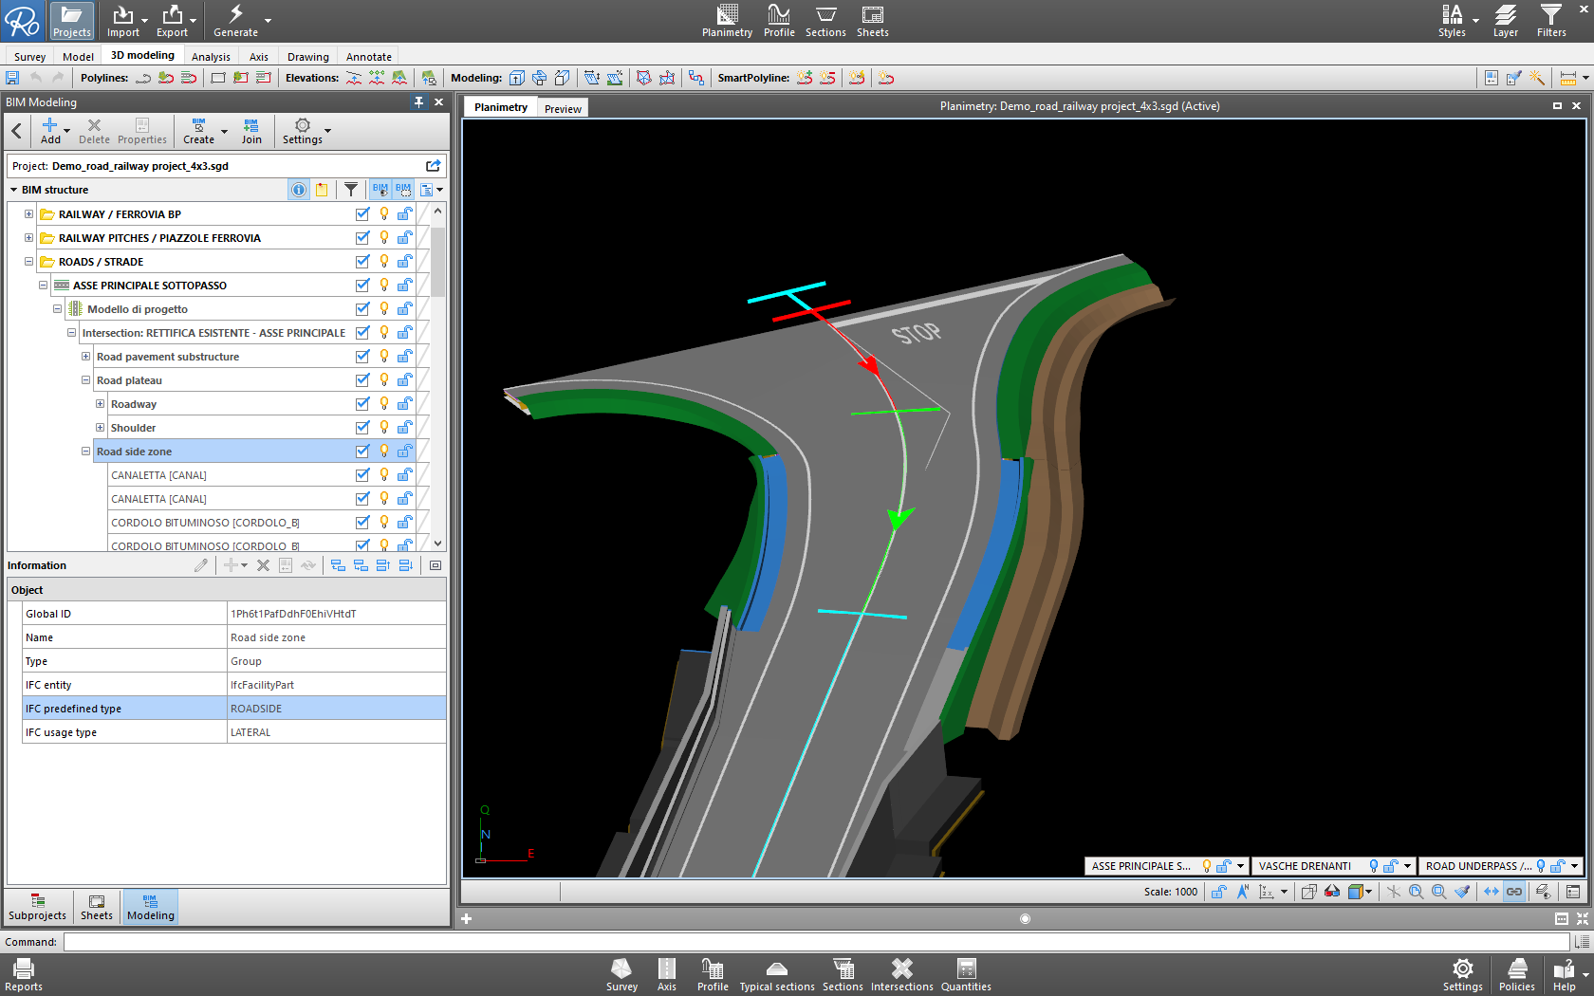
Der Seitenbereich mit der Entität
ifcCourse.ROADSIDE

Slide 25
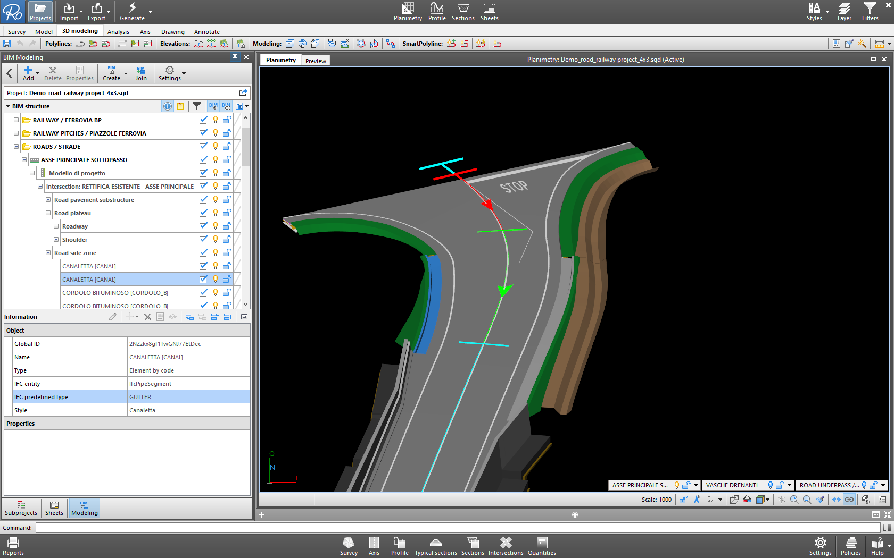
Der Bordstein mit der Entität
ifcPipeSegment.GUTTER

Slide 26
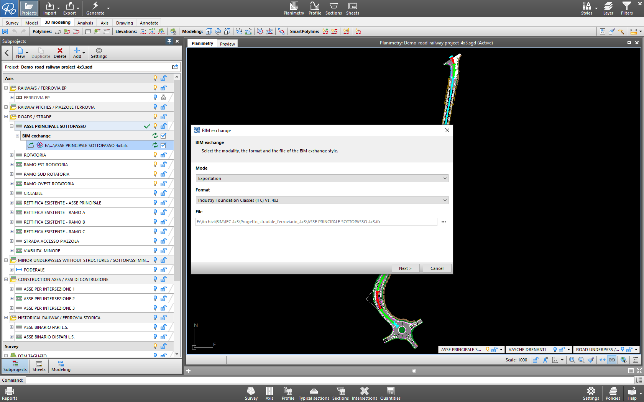
Exportieren wir nun das generierte Modell im IFC 4x3 Format mit der Struktur und den erstellten Objekten.

Slide 27
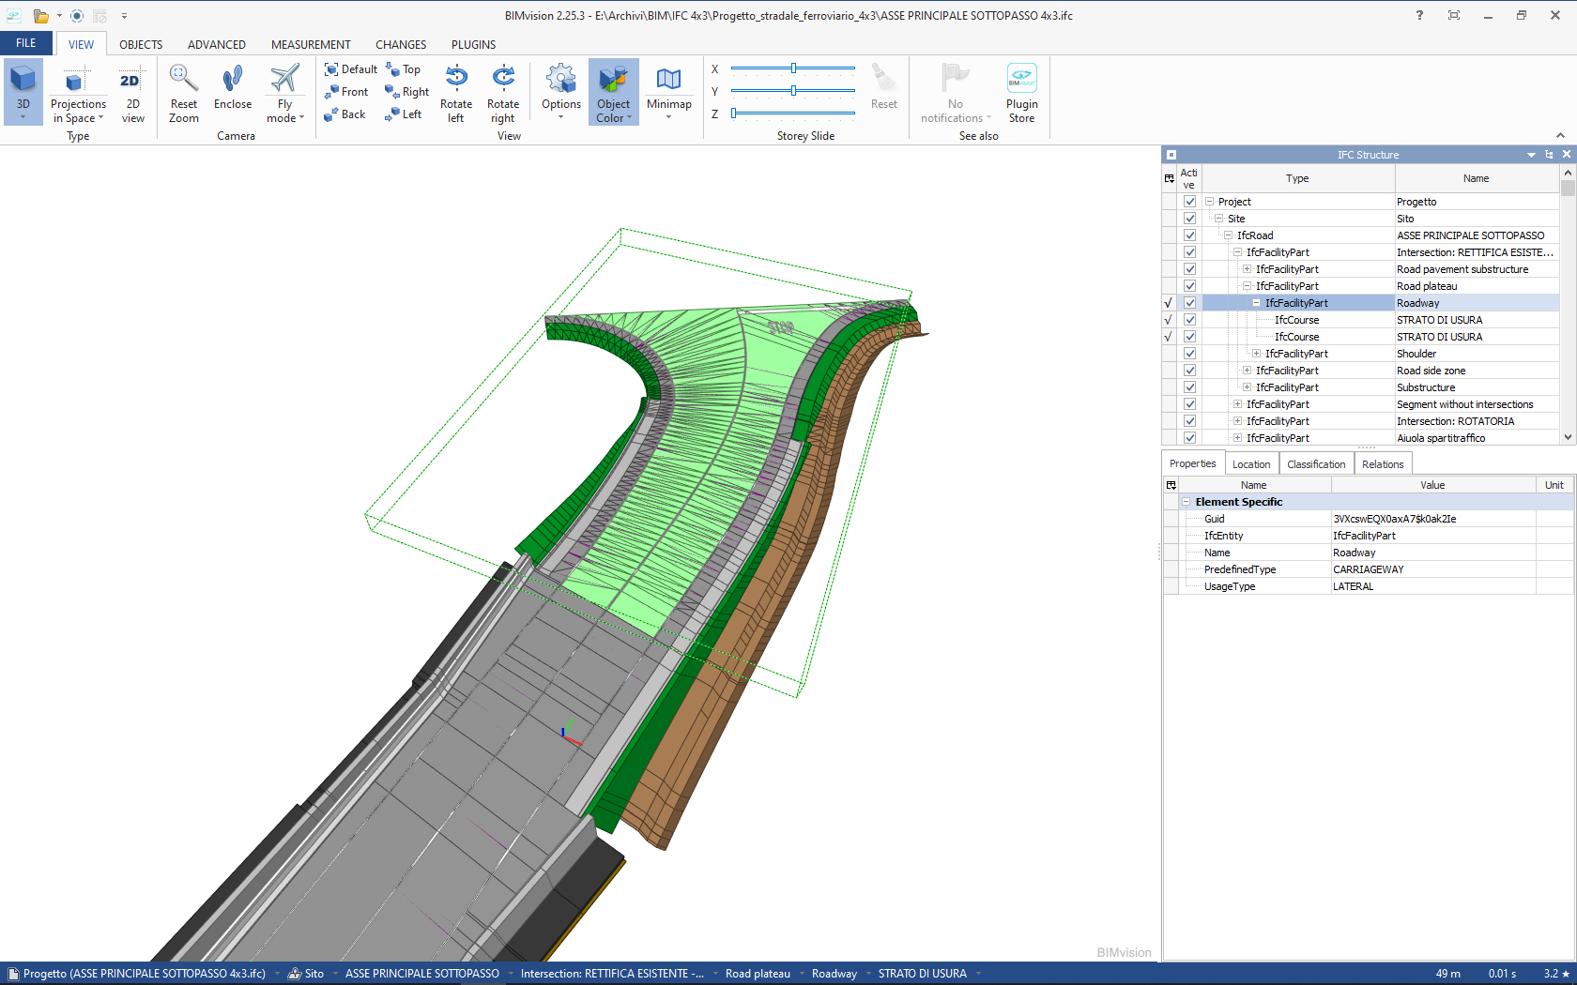
Die exportierte IFC-Datei behält die Struktur und die IFC-Elemente bei, die in der Entwurfsphase definiert wurden.

Slide 28
Massenermittlung
Erstellung eines Informationsmodells mit einer für die Analyse der Massen geeigneten Struktur.
Beispiel 2

Slide 29
Öffnen wir das Fenster mit den Einstellungen für die Achse

Slide 30
Wählen wir aus, welche Objekte im Modell enthalten sein müssen

Slide 31

Wählen wir die Intervalle

Slide 32
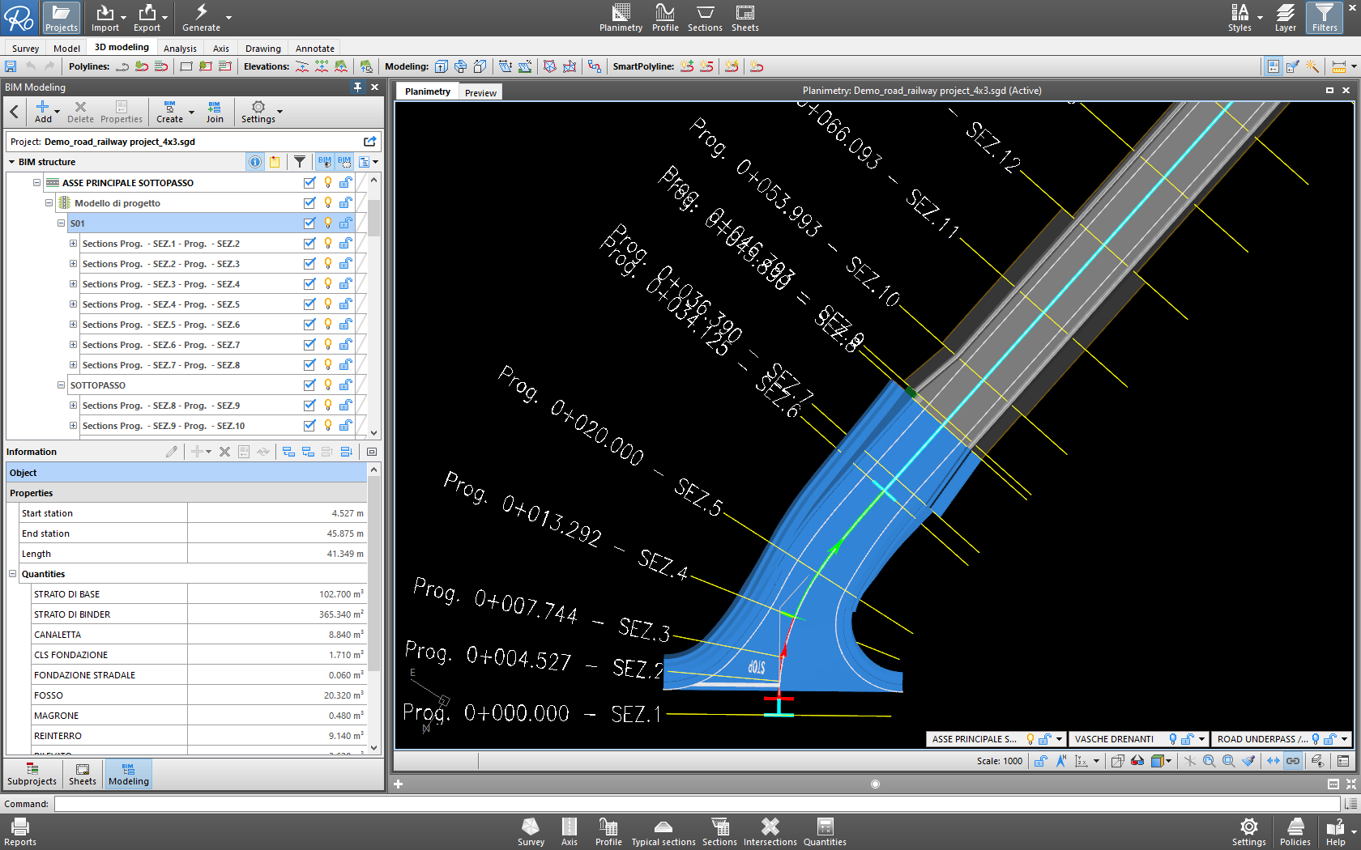
Die Struktur des Modells ändert sich und es werden Intervalle für den Bereich (ifcFacilityPart.ROADSEGMENT) mit den Mengen erzeugt.

Slide 33
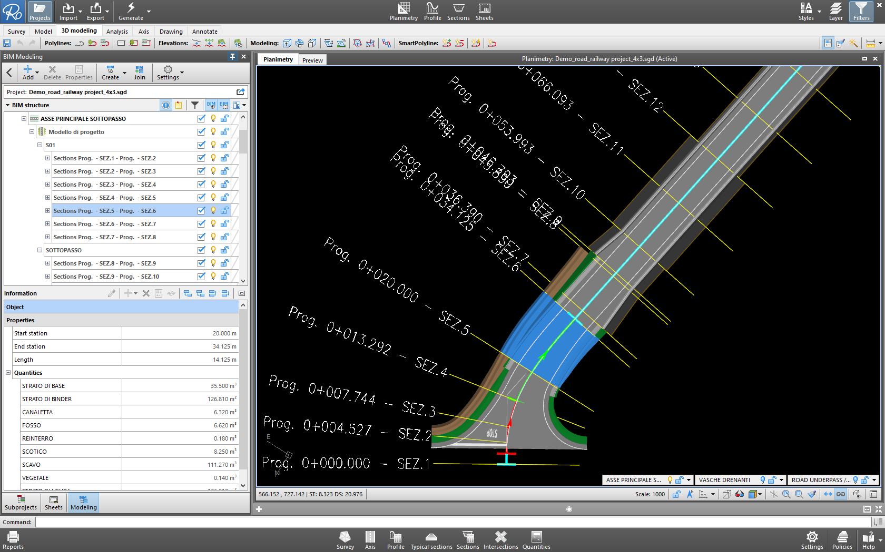
Die Intervalle (ifcFacilityPart.ROADSEGMENT) werden mit ihren Massen erstellt.

Slide 34
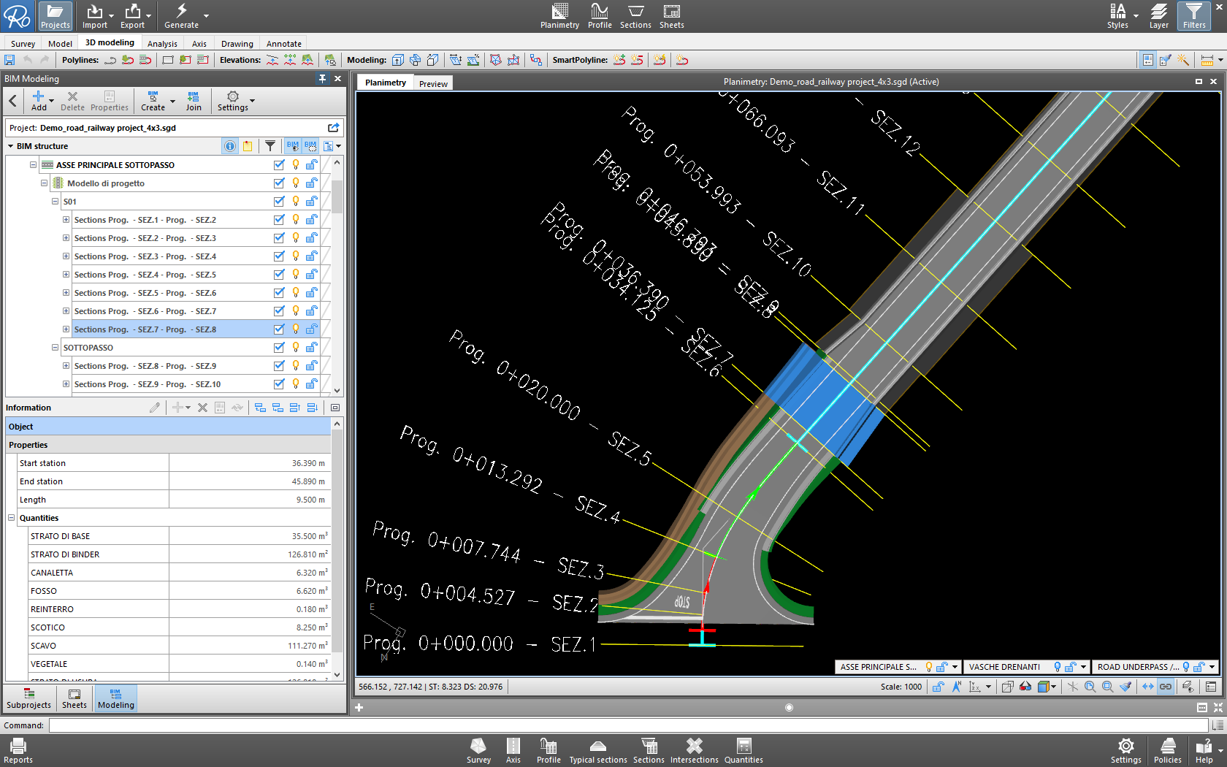
Die Querschnittsintervalle werden mit ihren Mengen erstellt.

Slide 35
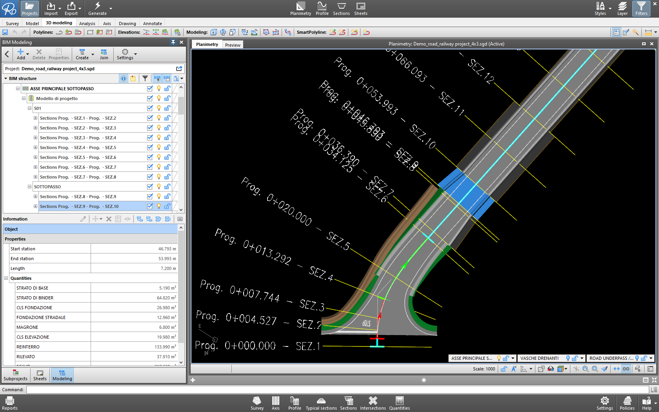
Die Querschnittsintervalle werden mit ihren Mengen erstellt.

Slide 36
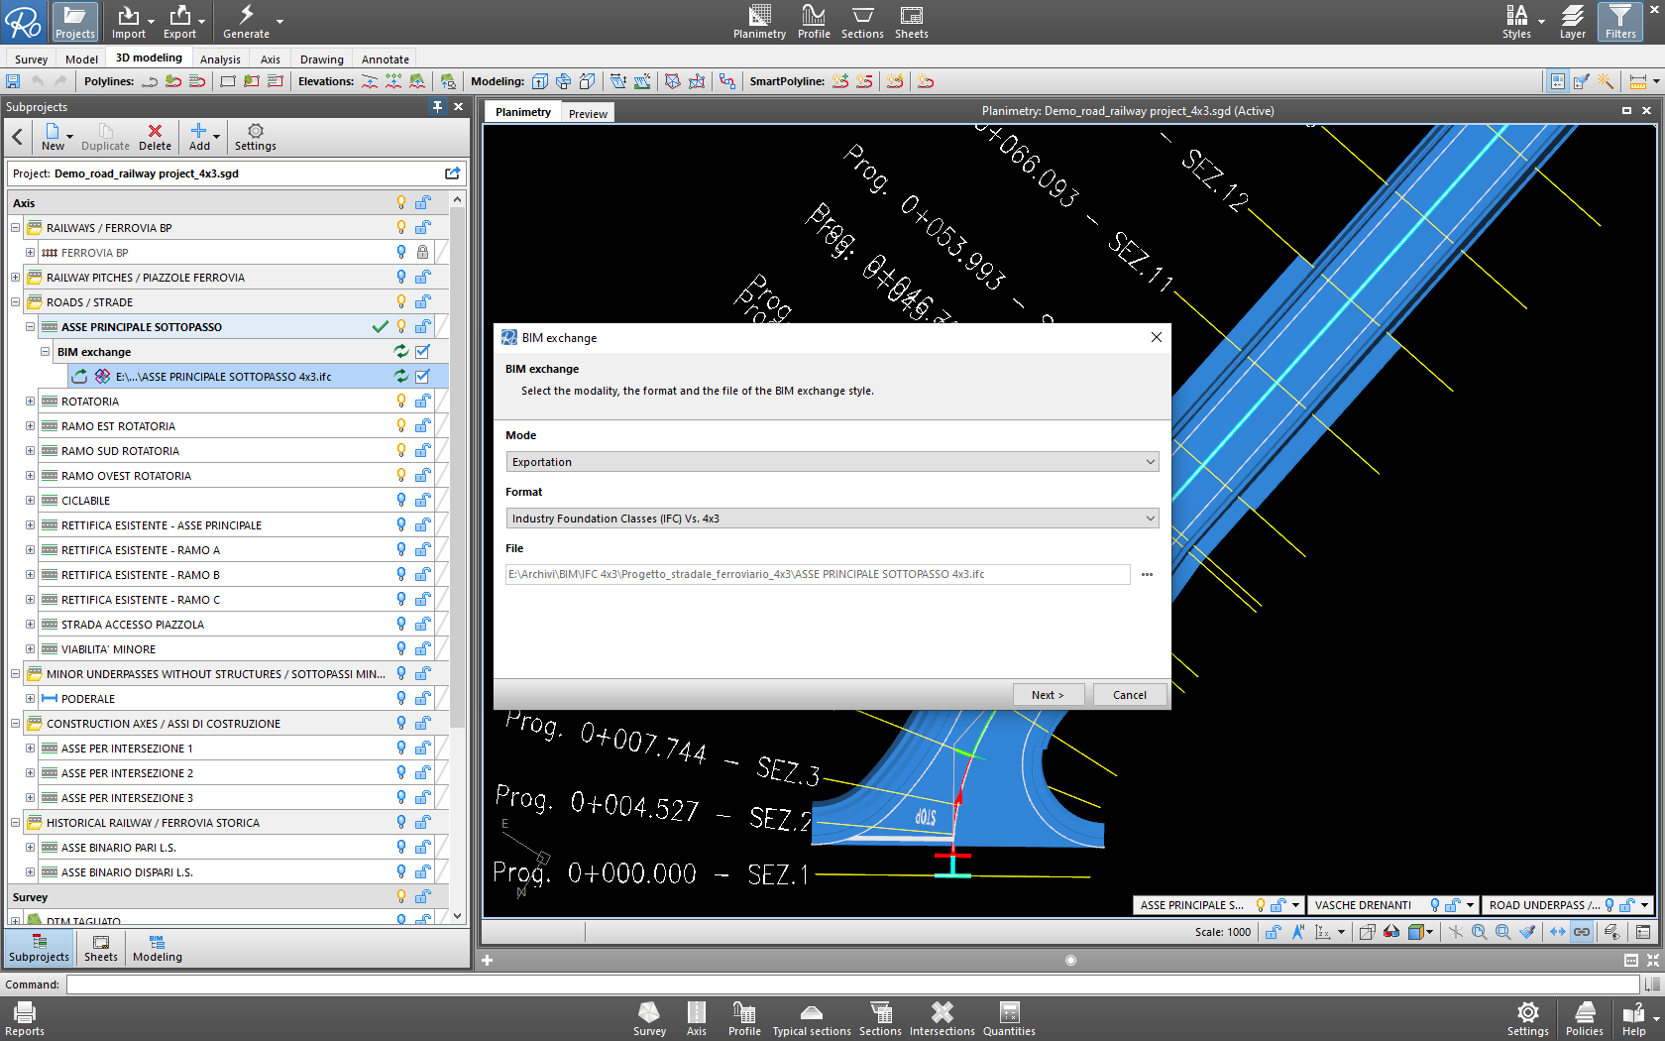
Aktualisieren wir das IFC 4x3-Modell mit der neuen Struktur für die Analyse der Massen.

Slide 37
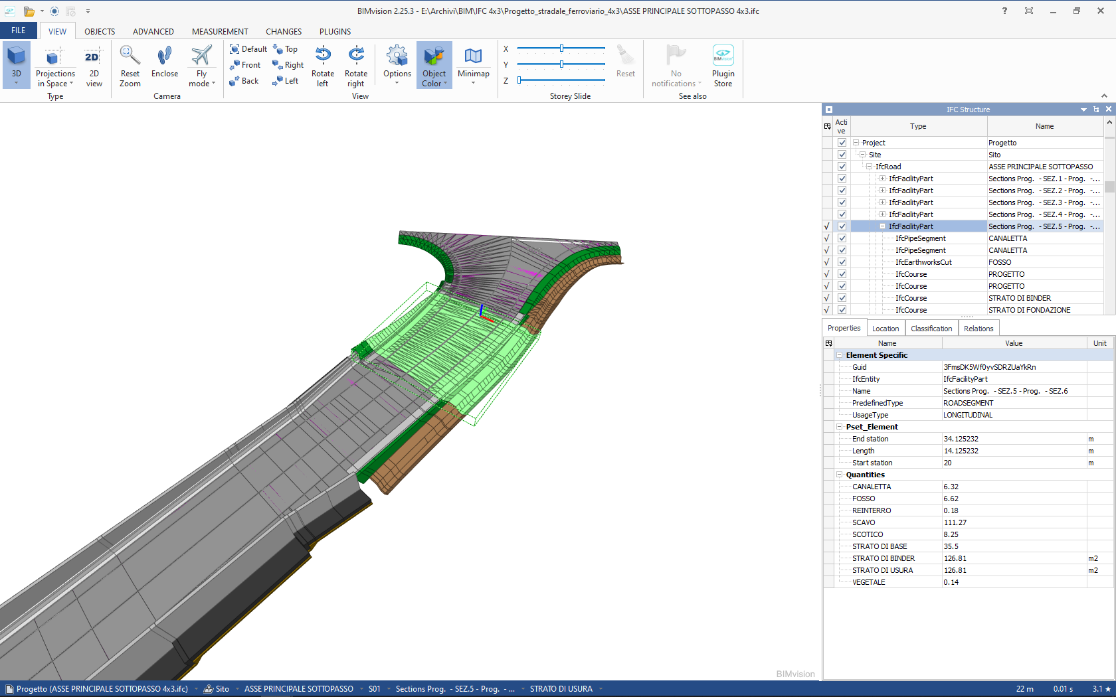
Die exportierte IFC-Datei behält die Struktur und die berechneten Mengen bei

Slide 38
Betrieb und Instandhaltung
Erstellung eines Informationsmodells, das nur die für den Betrieb und die Wartung erforderlichen Entitäten enthält.
Beispiel 3

Slide 39
Öffnen wir die Einstellungen

Slide 40
Lassen Sie uns die Objekte des Projektmodells auswählen

Slide 41

Deaktivieren wir alle Objekte, denn in diesem Fall ist eine bestimmte Struktur der Entitäten nicht erforderlich

Slide 42
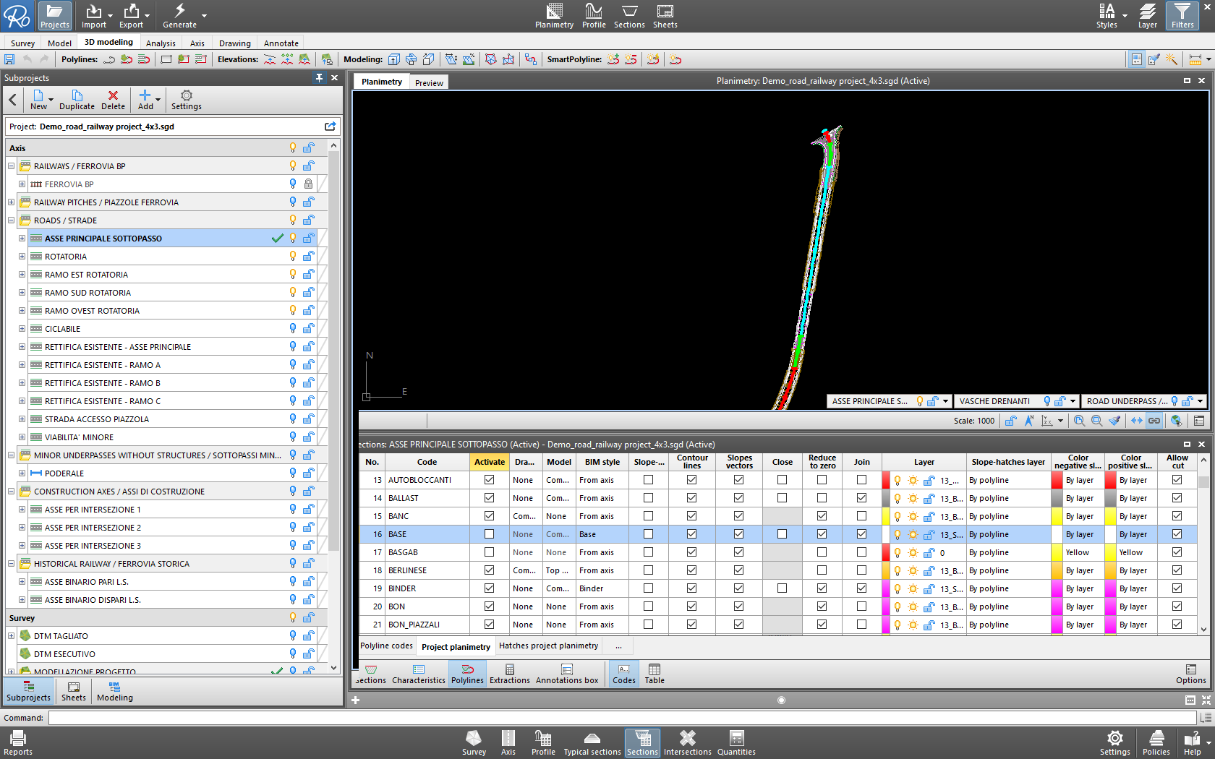
Wählen wir aus, welche Objekte Teil des Projektmodells sein müssen

Slide 43
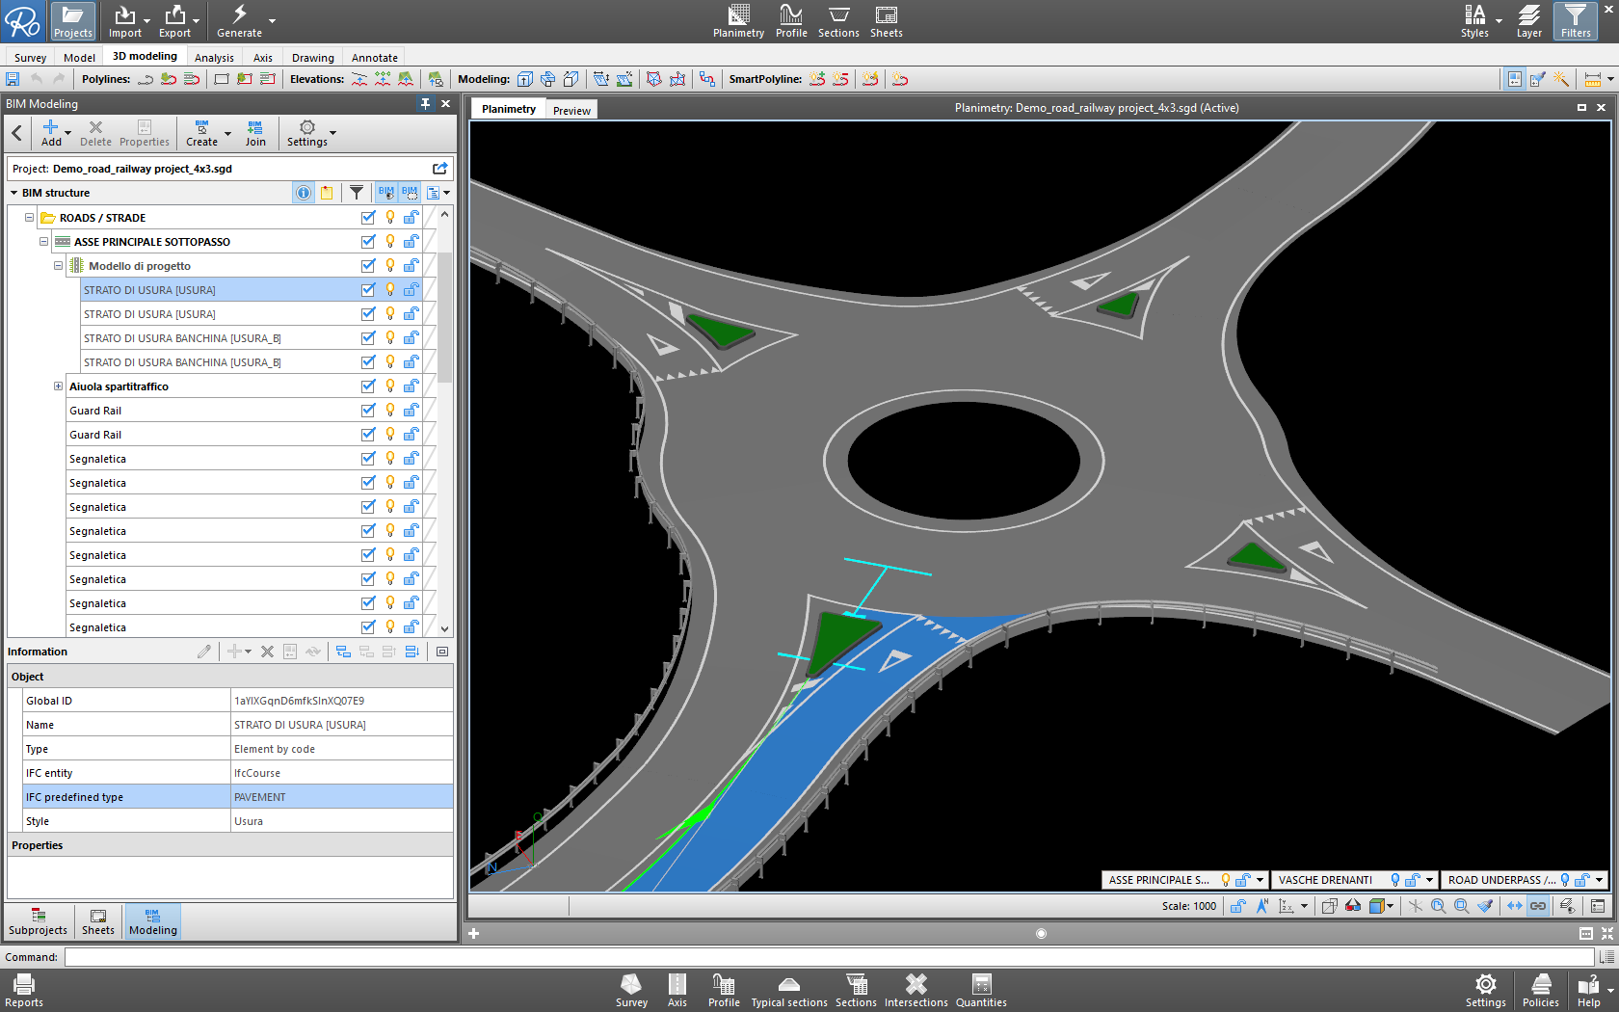
Das neu erstellte Modell enthält nur die erforderlichen Entitäten, die Deckschicht durch Verwendung der Entität ifcCourse.PAVEMENT ...

Slide 44
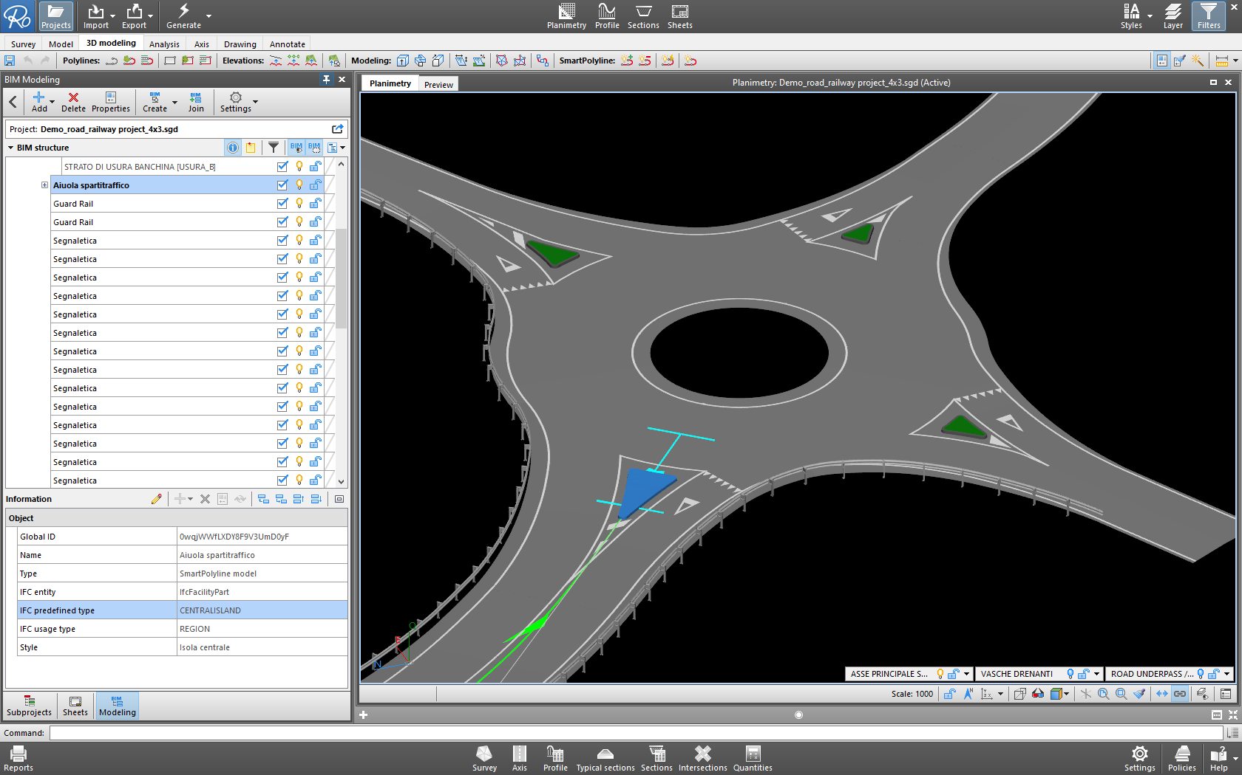
... die Insel durch Verwendung der Entität ifcFacilityPart.CENTRALISLAND ...

Slide 45
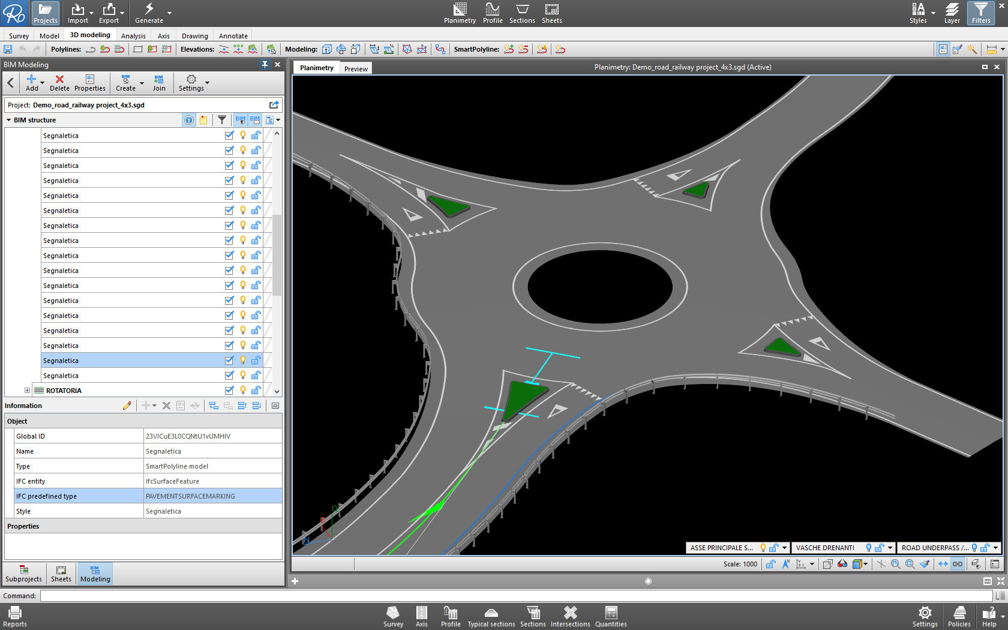
... der Gehweg durch Verwendung der Entität ifcSurfaceFeature.PAVEMENTSURFACEMARKING ...

Slide 46
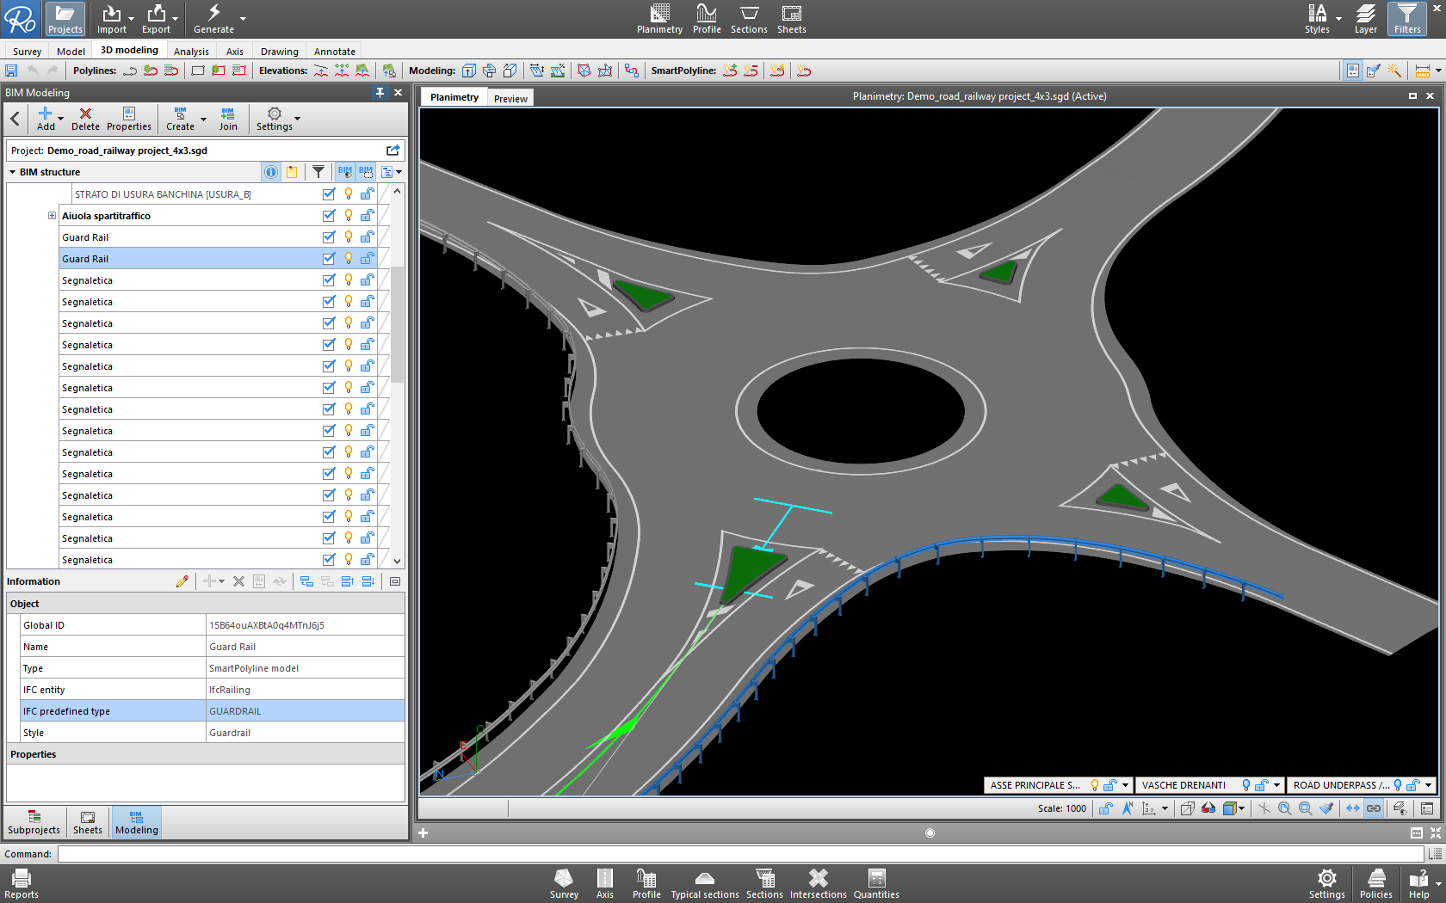
... die Leitplanken mit Hilfe der Entität ifcRailing.GUARDRAIL ...

Slide 47
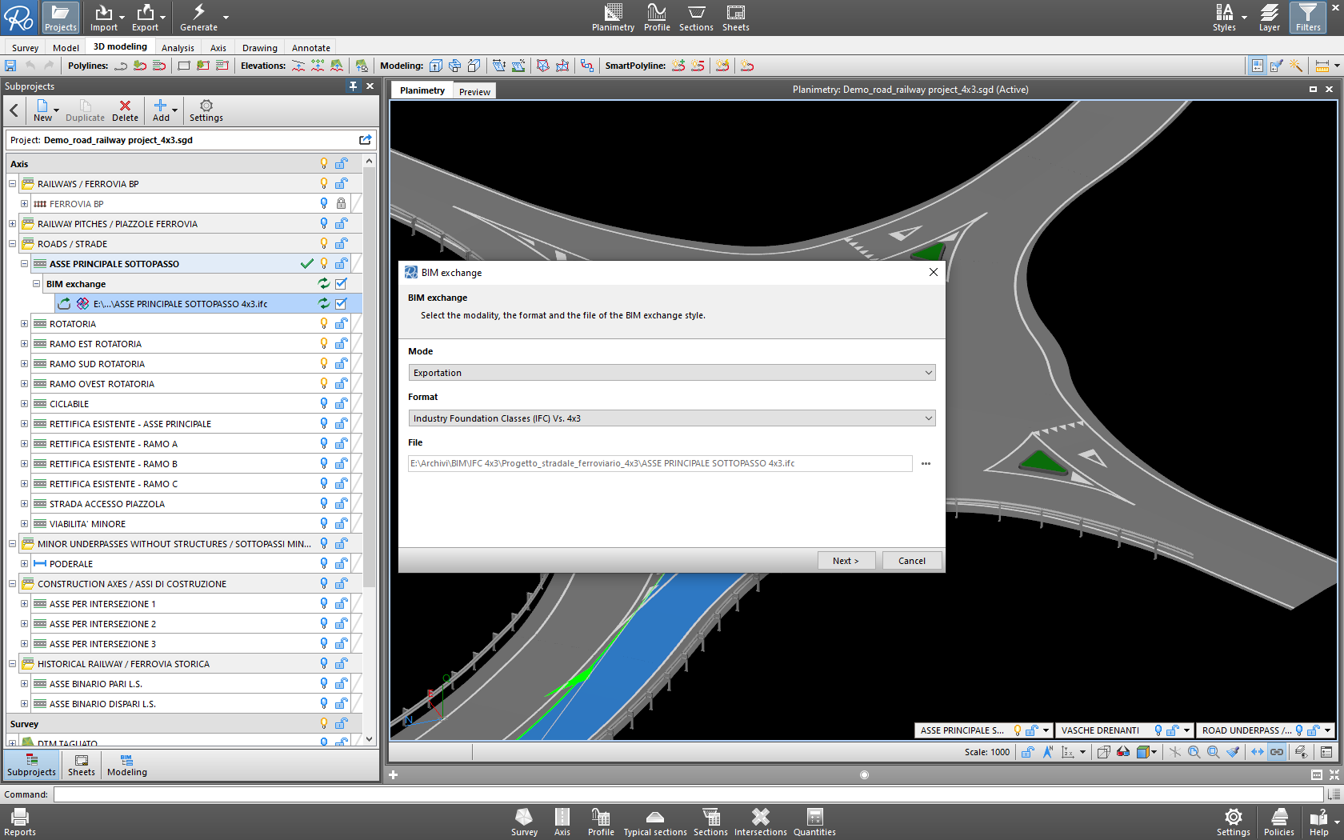
Aktualisieren wir das IFC 4x3 Modell mit Entitäten nur für die Instandhaltung.

Slide 48
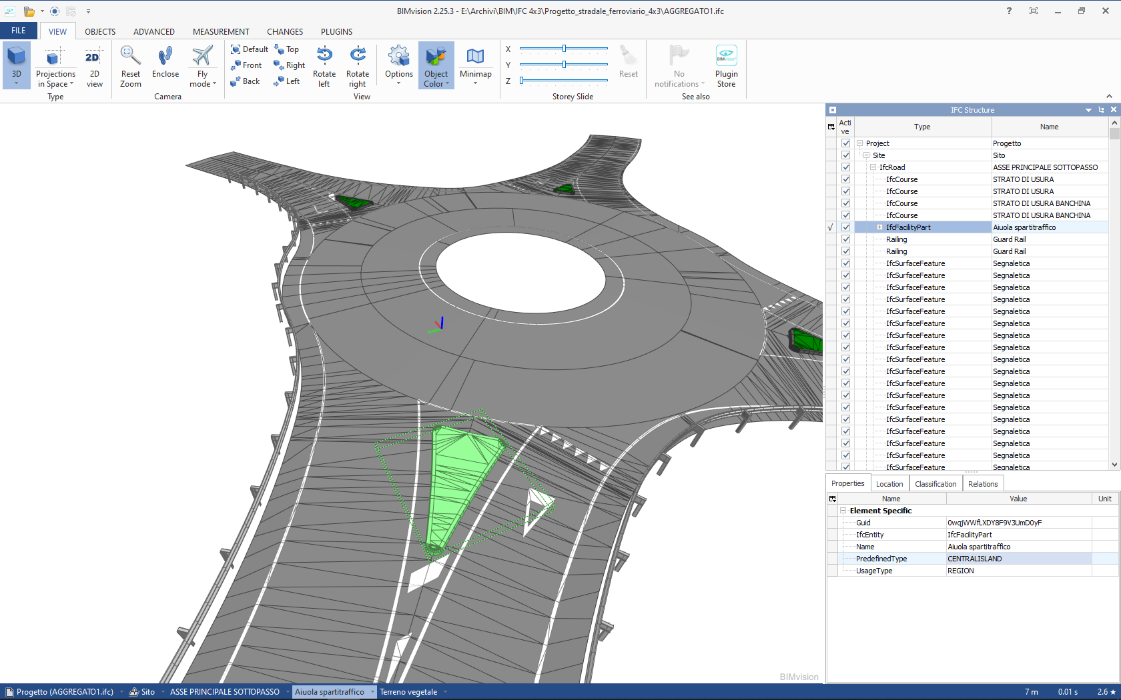
Die exportierte IFC-Datei enthält nur die für die Instandhaltung ausgewählten Elemente.

Slide 49
Anpassung von IFC-Entitäten
Anpassung des IFC-Entitätstyps Tragschicht
Beispiel 4

Slide 50
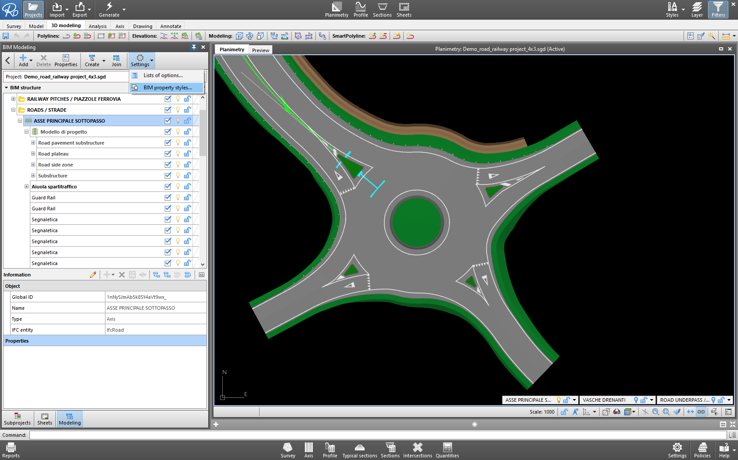
Öffnen wir die Verwaltung der BIM-Stile

Slide 51
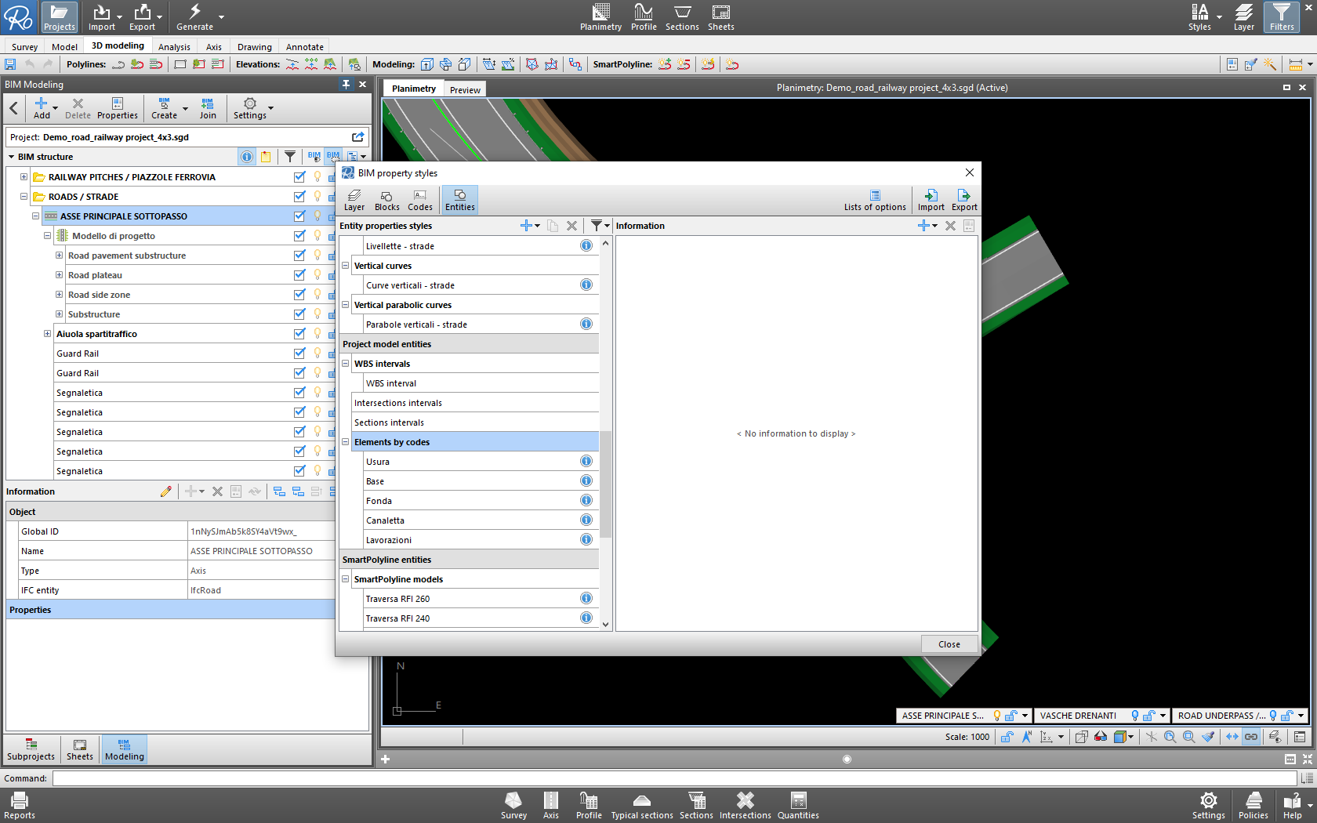
Lassen Sie uns die Stile der Entitäten des Projektmodells anpassen

Slide 52
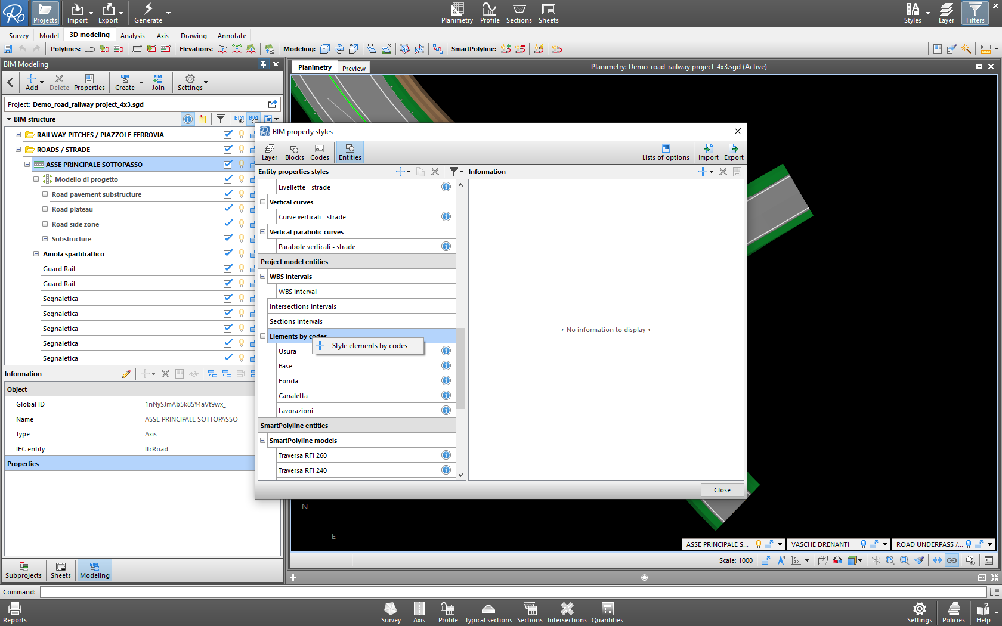
Fügen wir einen neuen Stil für die Tragschicht hinzu ...

Slide 53
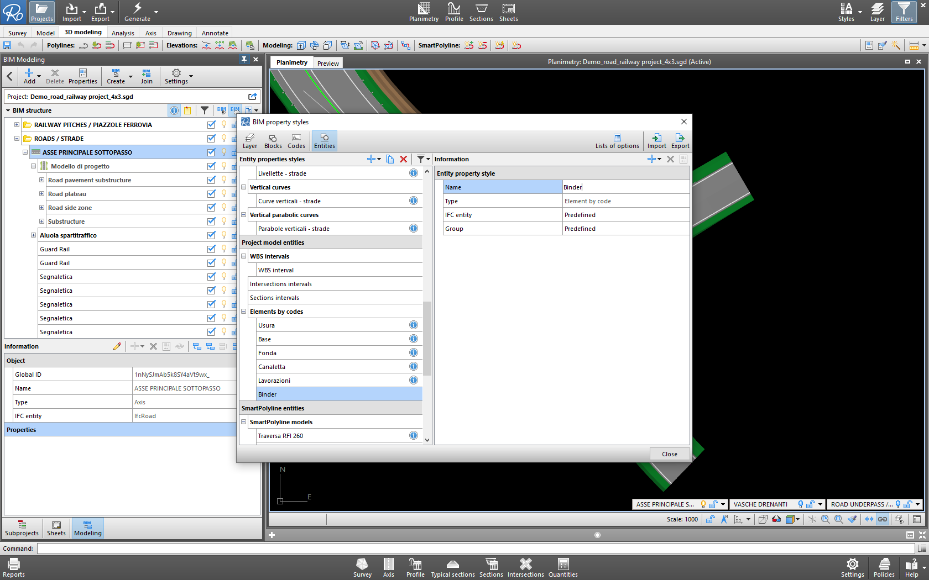
... legen wir den Namen des Stils fest ...

Slide 54
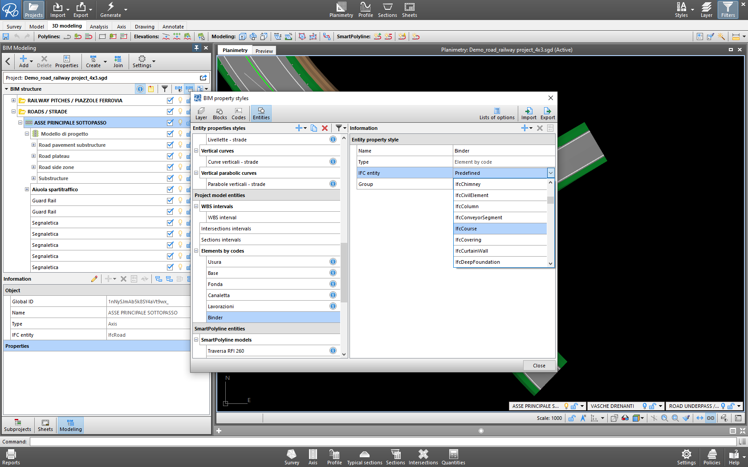
... wählen wir aus der Liste der IFC-Entitäten diejenige aus, die wir für die Darstellung der Schicht (ifcCourse) verwenden wollen ...

Slide 55
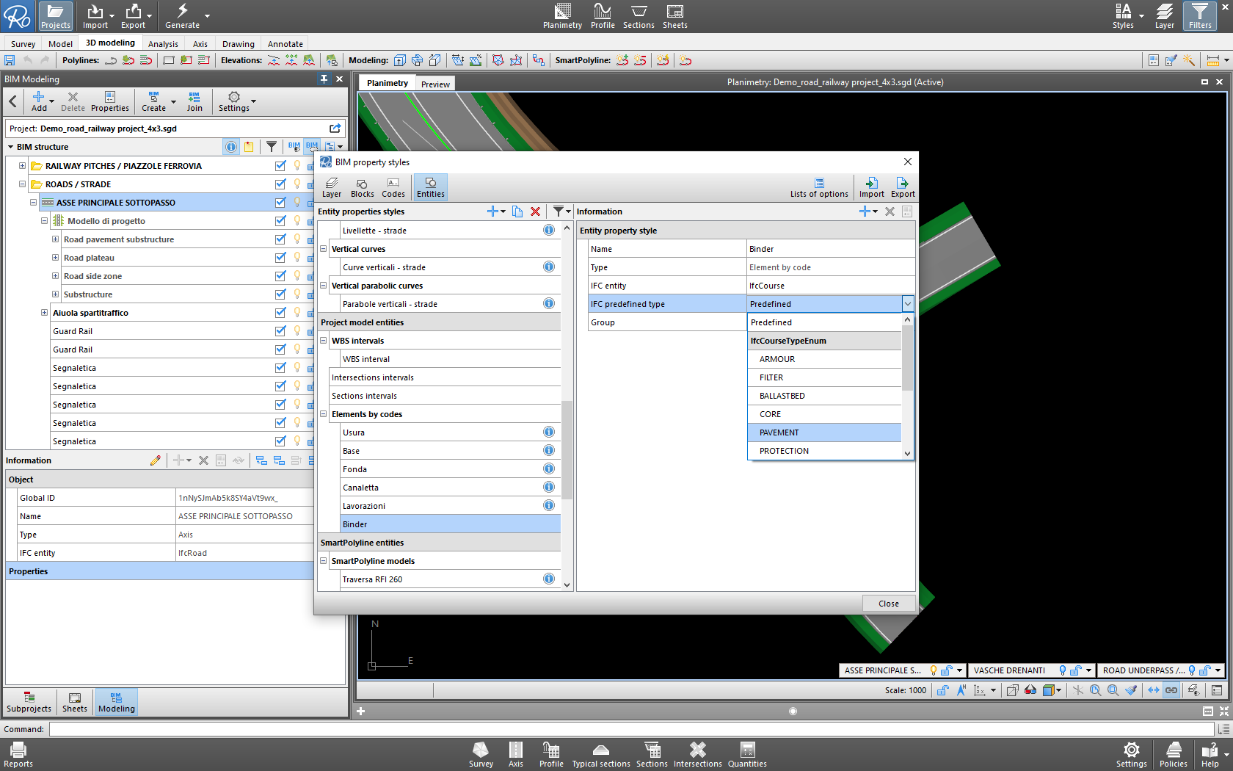
... wählen wir den Typ aus, der mit der Entität ifcCourse verbunden ist ...

Slide 56

... es ist auch möglich, benutzer-definierte Entitäten zu wählen ...

Slide 57
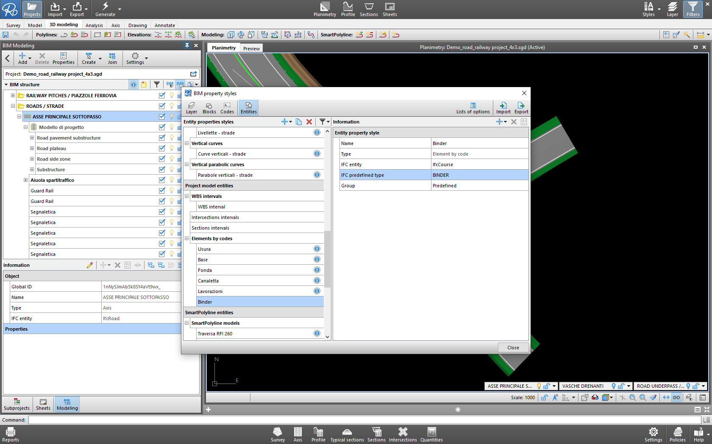
... auf diese Weise haben wir den Typ der Entität und den Typ angepasst.

Slide 58
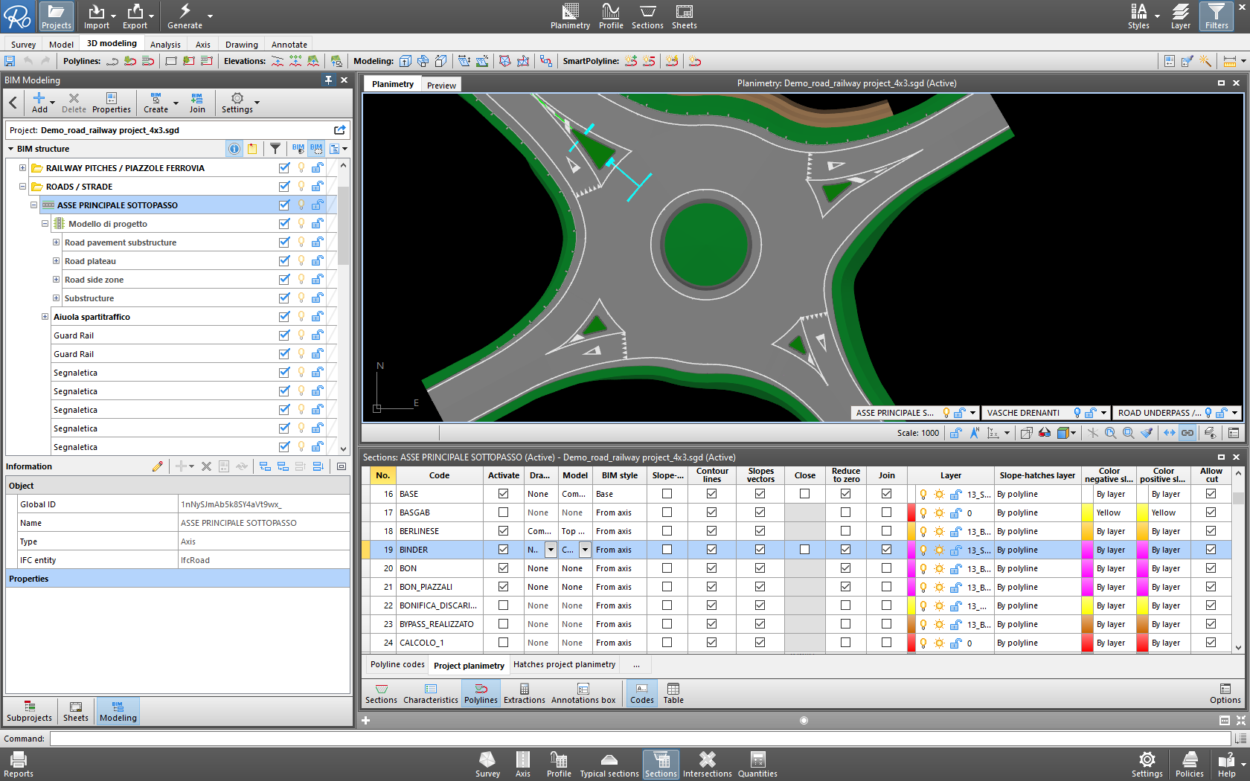
Verknüpfen wir den Stil mit der Entität des Projektmodells

Slide 59
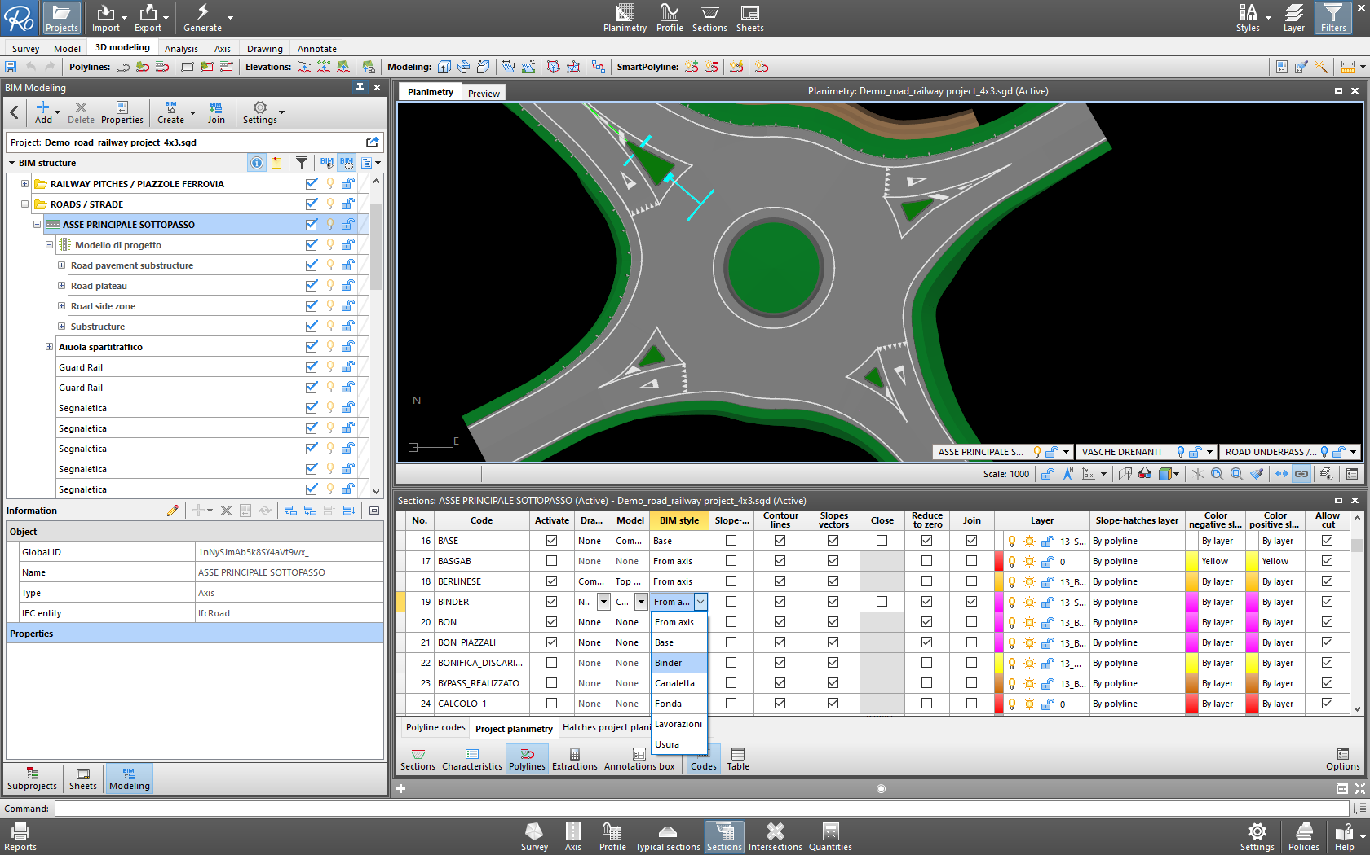
Verknüpfen wir den Stil mit der Entität des Projektmodells

Slide 60
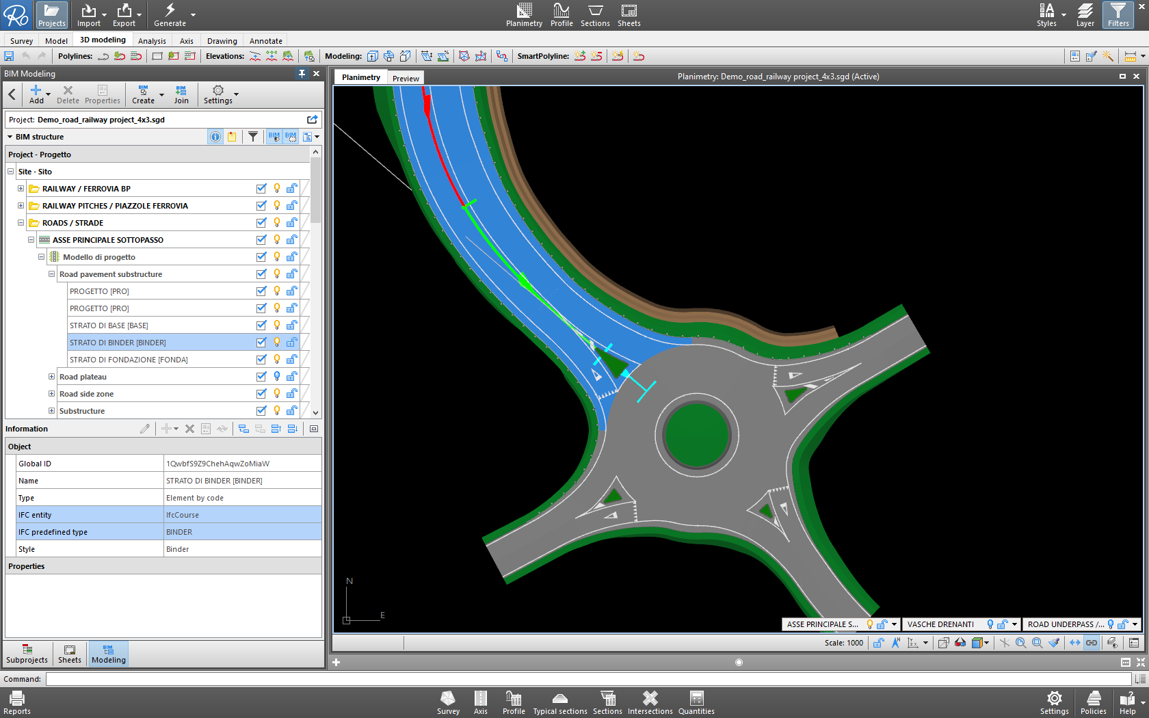
Im Projektmodell werden nun für die Darstellung der Schicht die im Stil definierte Entität und der Typ verwendet.

Slide 61
Anpassung der Eigenschaften
Anpassung der Eigenschaften einer Entität: Streckenverlauf
Beispiel 5

Slide 62
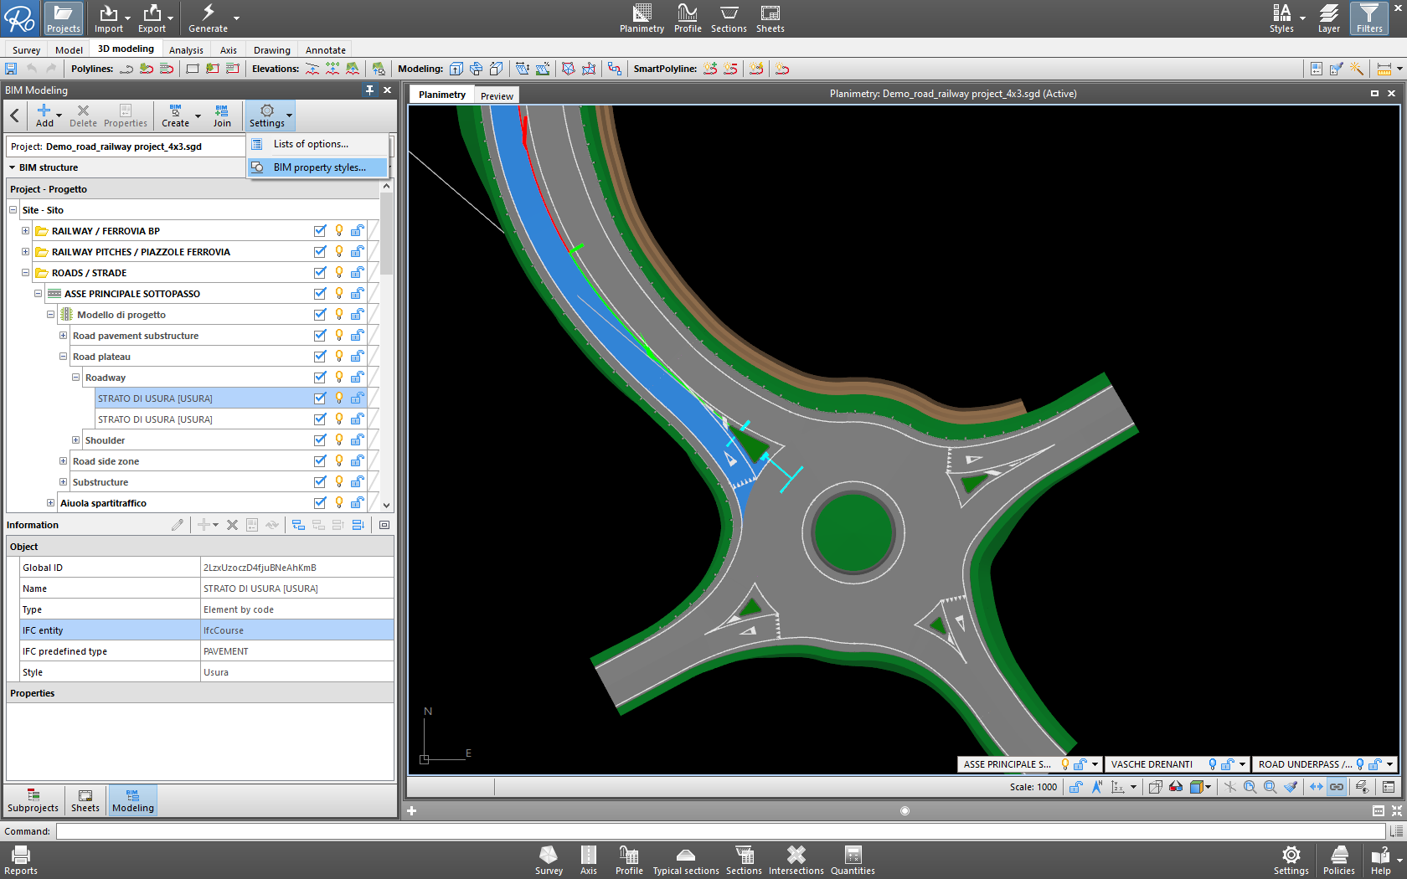
Öffnen wir die Verwaltung der BIM-Stile

Slide 63
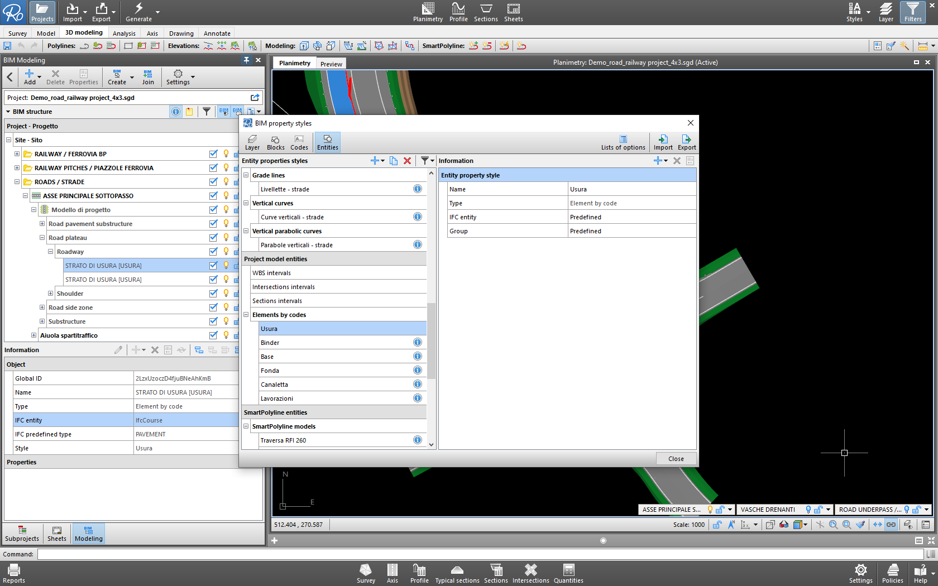
Wählen wir den Stil

Slide 64
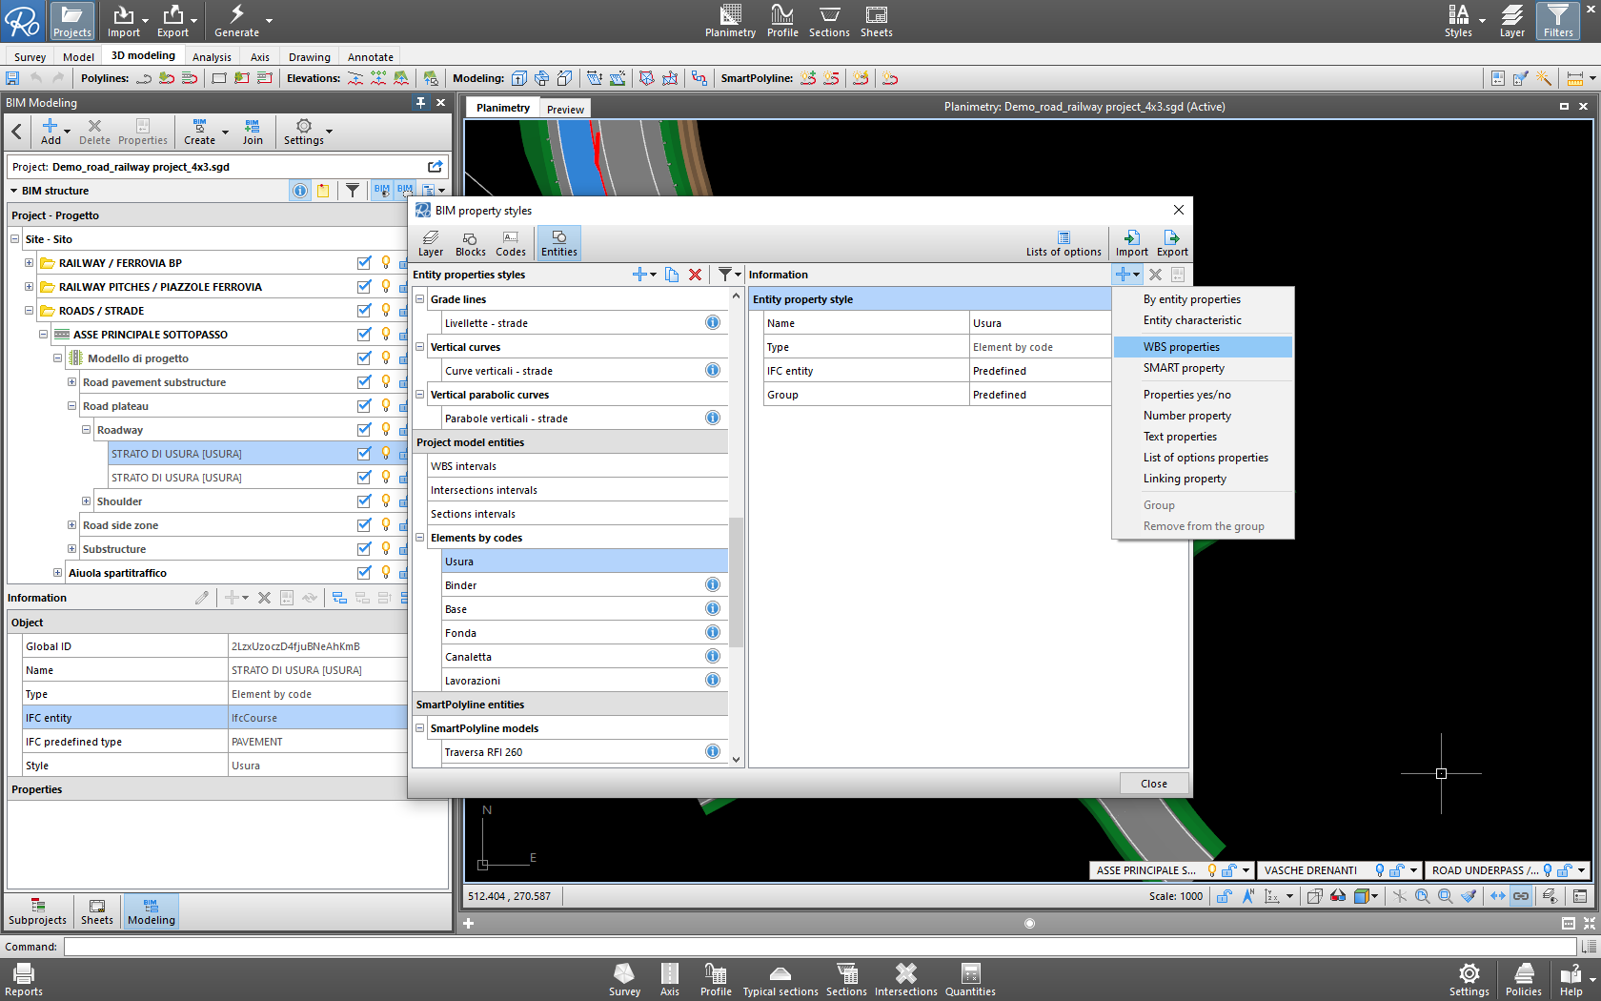
Fügen wir eine Eigenschaft für den Bereich hinzu.

Slide 65
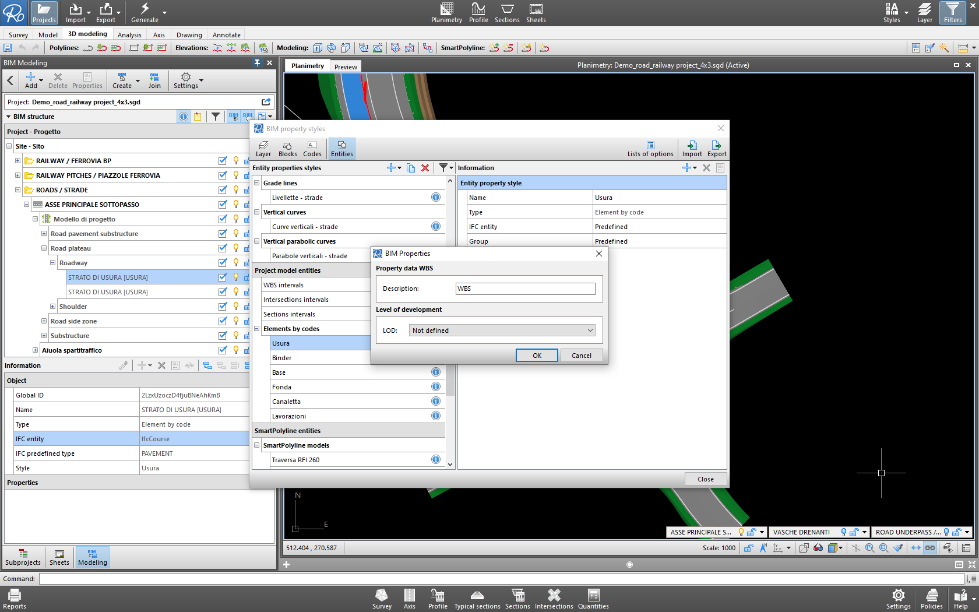
Legen wir die Beschreibung der Eigenschaft des Bereichs fest.

Slide 66
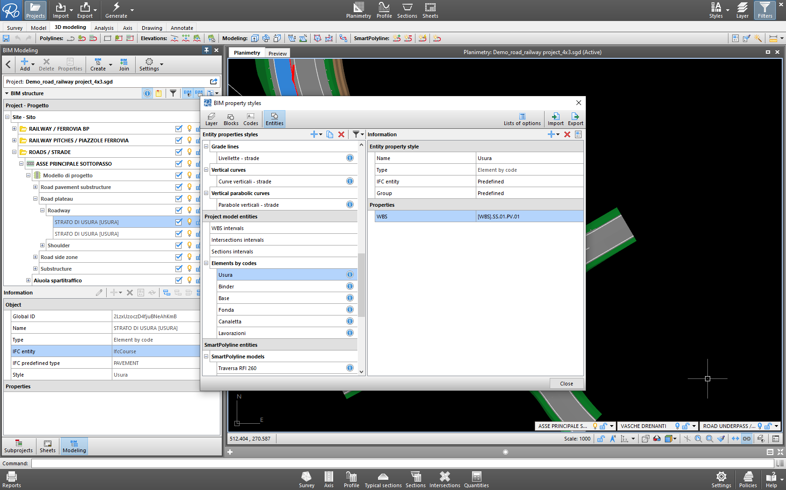
Richten wir die Beschriftung für den Bereich ein.

Slide 67

Erstellen wir die Beschriftung.

Slide 68
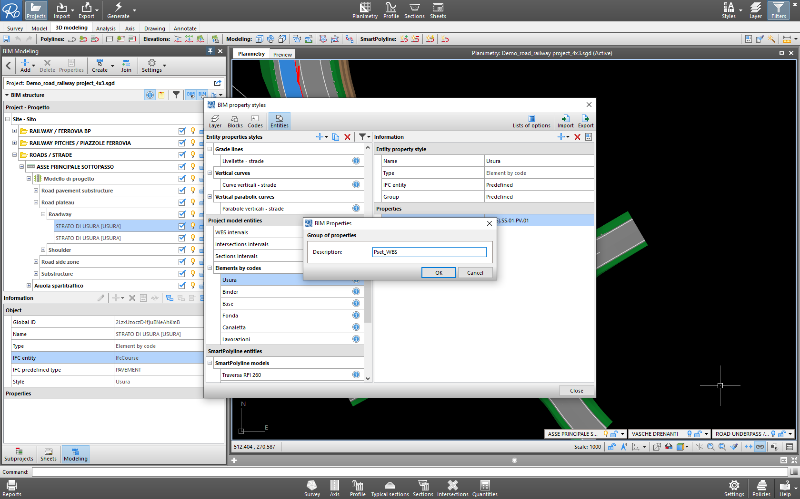
Erstellen wir die Beschriftung.

Slide 69
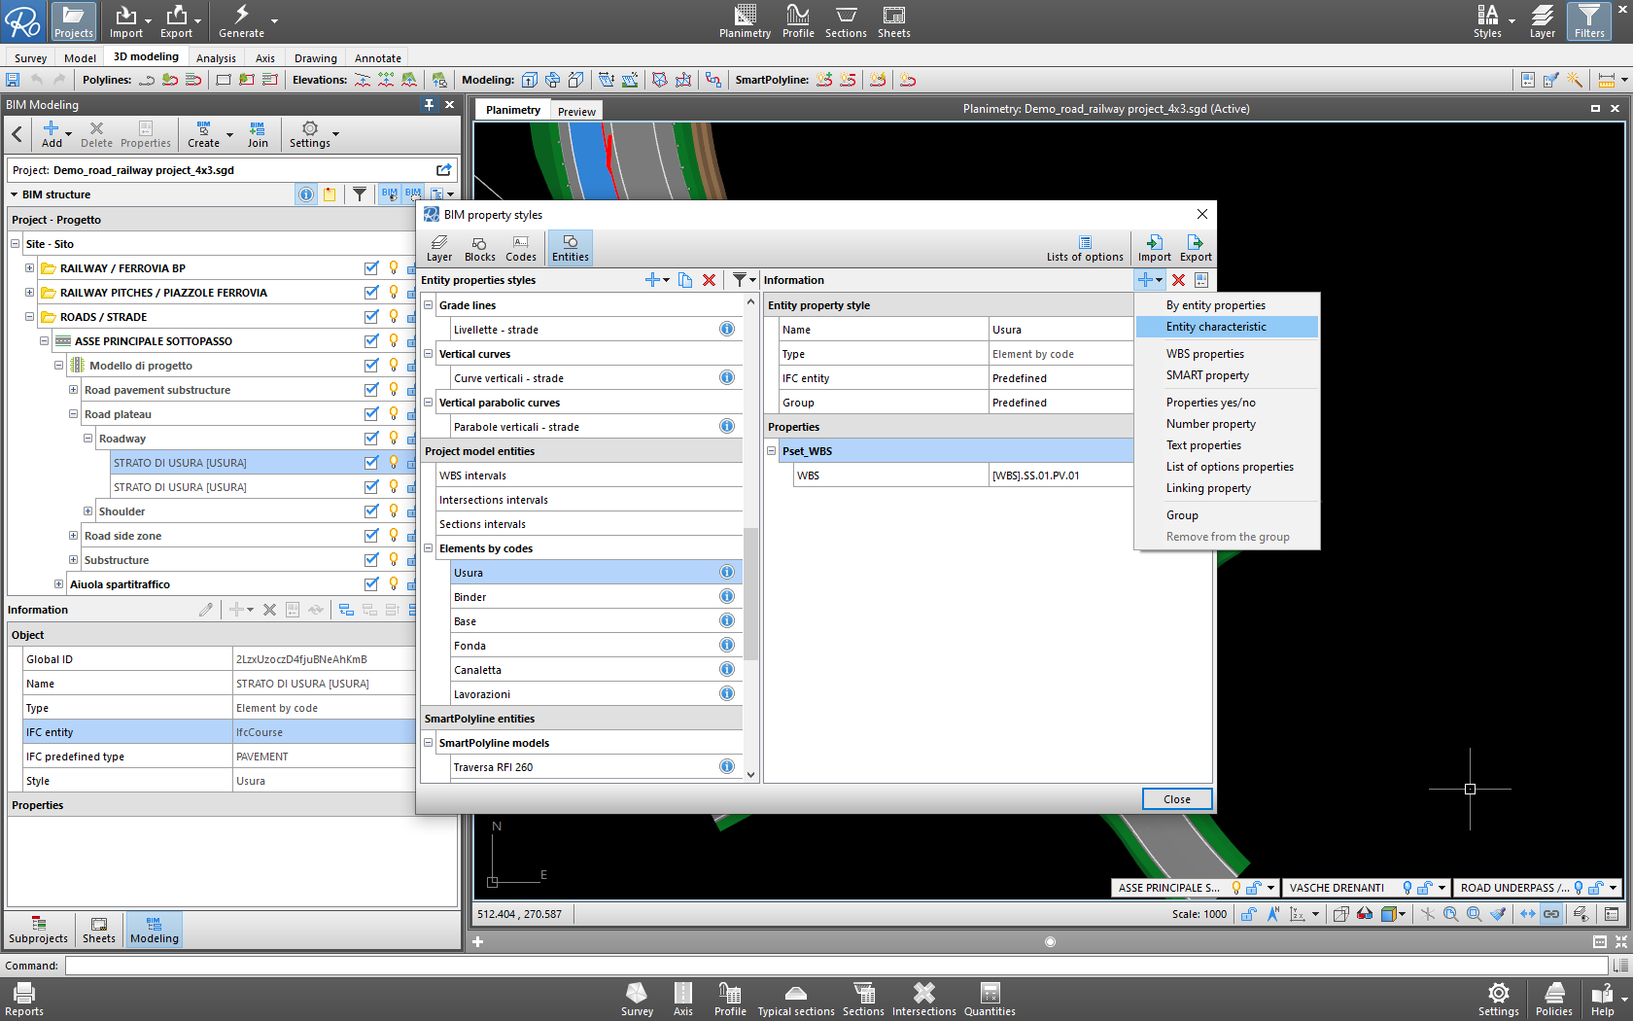
Fügen wir Eigenschaften aus den Entitätsmerkmalen hinzu ...

Slide 70
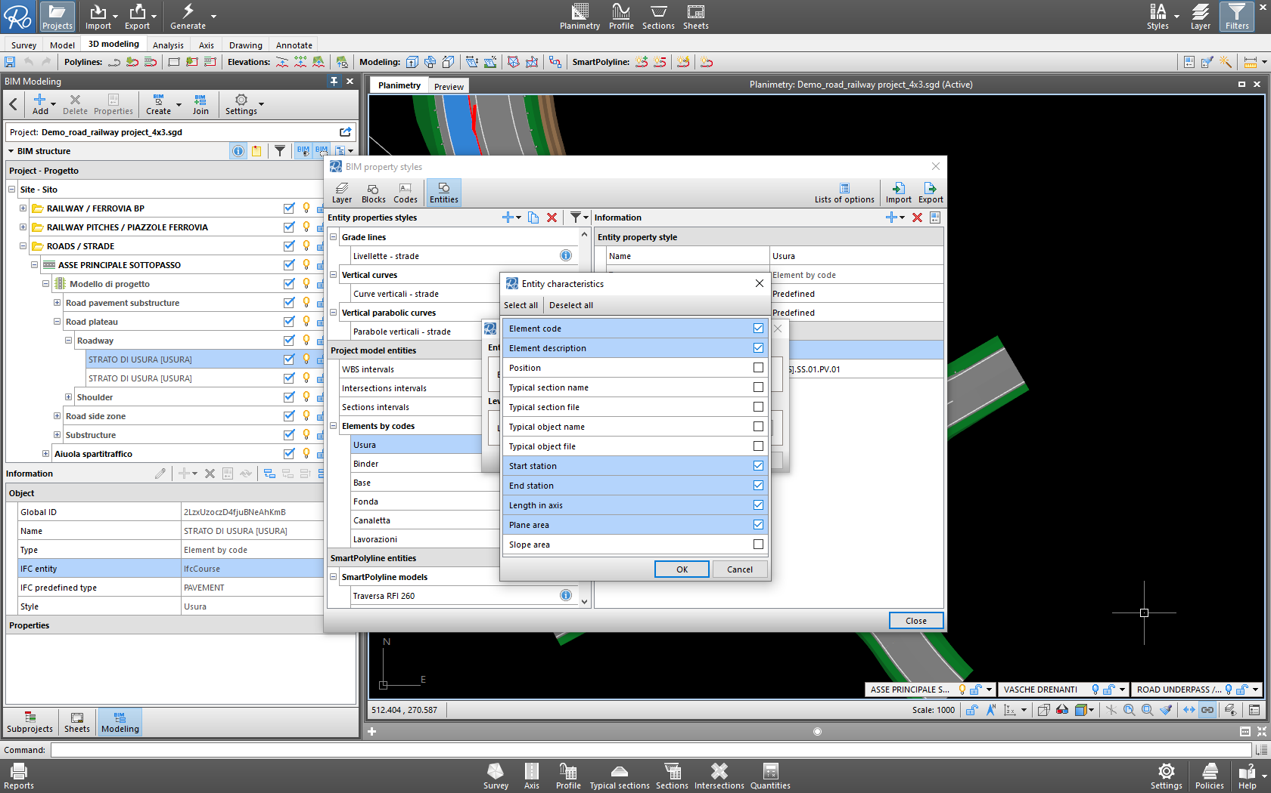
... wählen wir die Eigenschaften aus, die hinzugefügt werden sollen ...

Slide 71
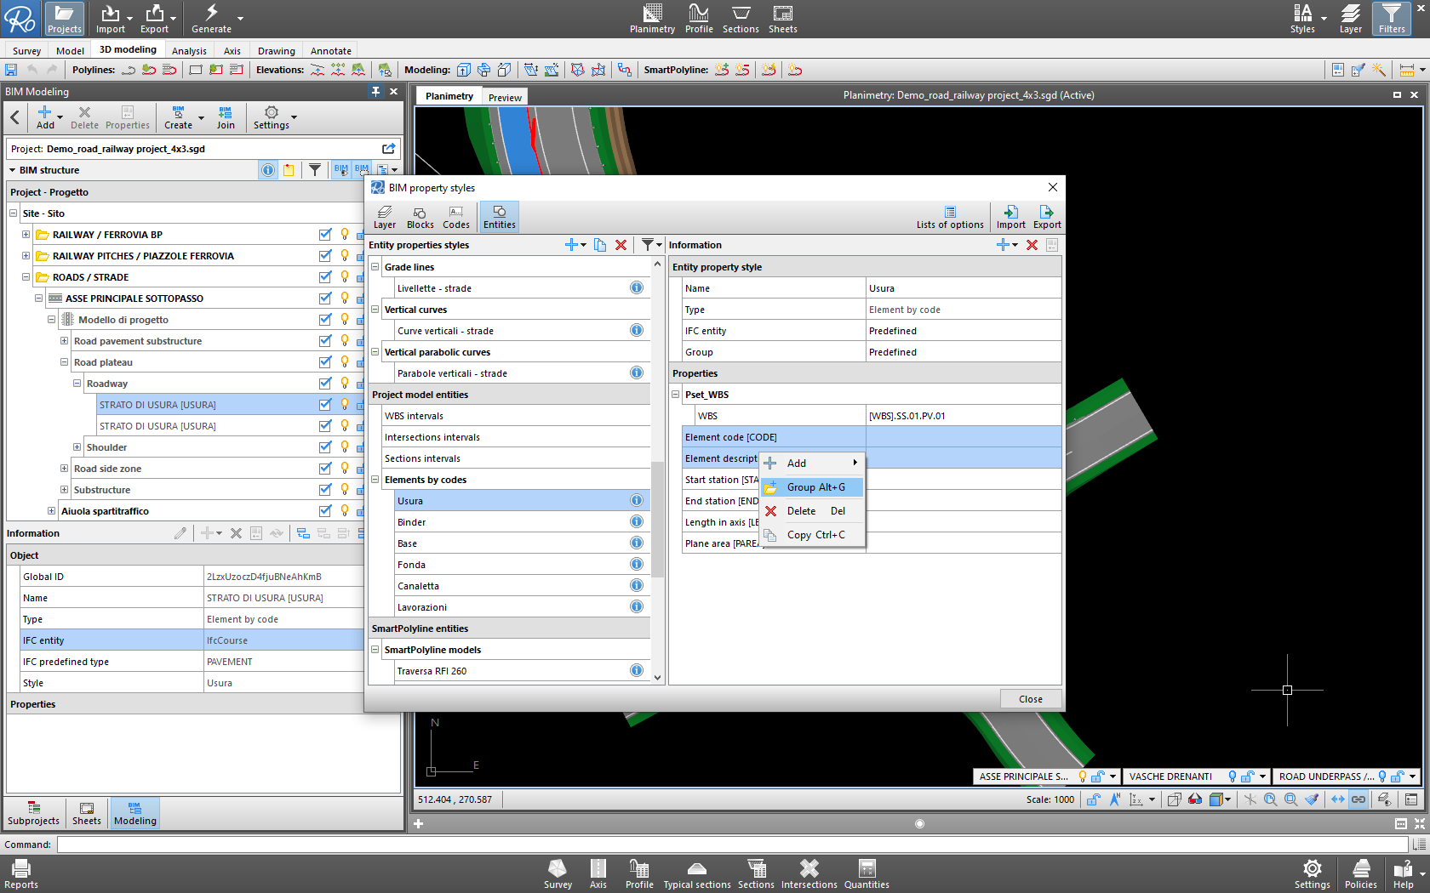
... lassen Sie uns die Beschriftung der Eigenschaften erstellen.

Slide 72
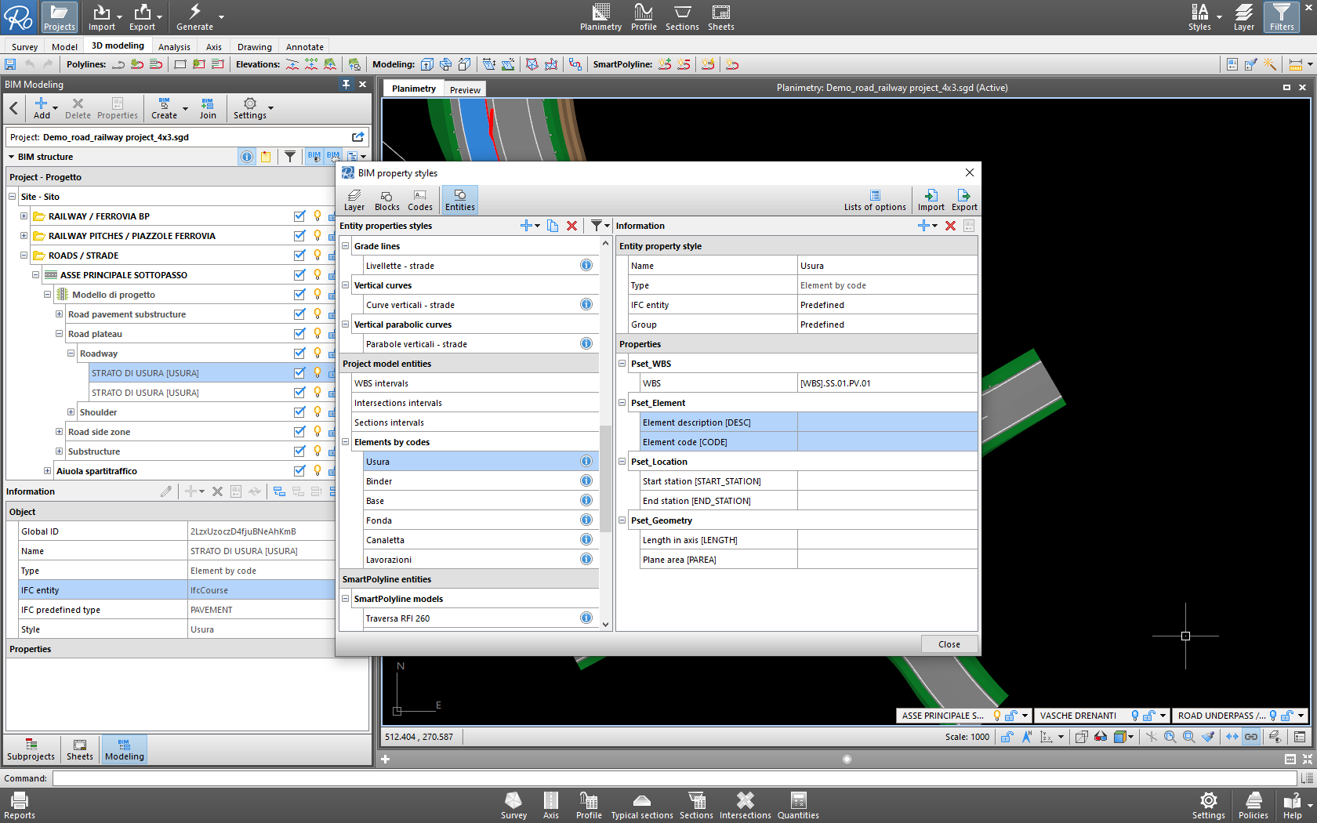

Slide 73
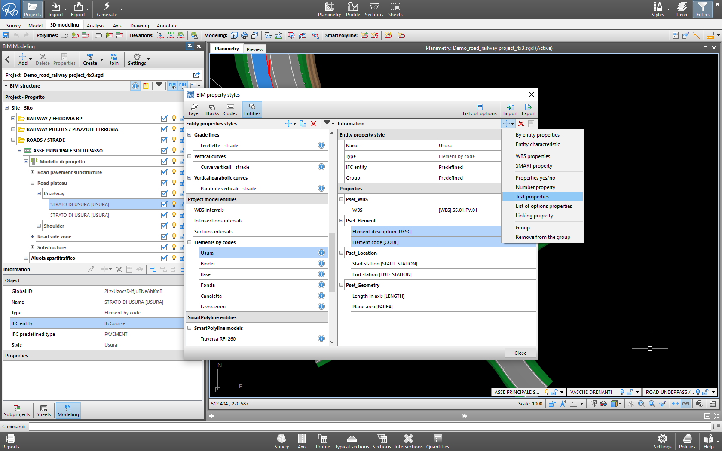
Fügen wir eine Texteigenschaft hinzu ...

Slide 74
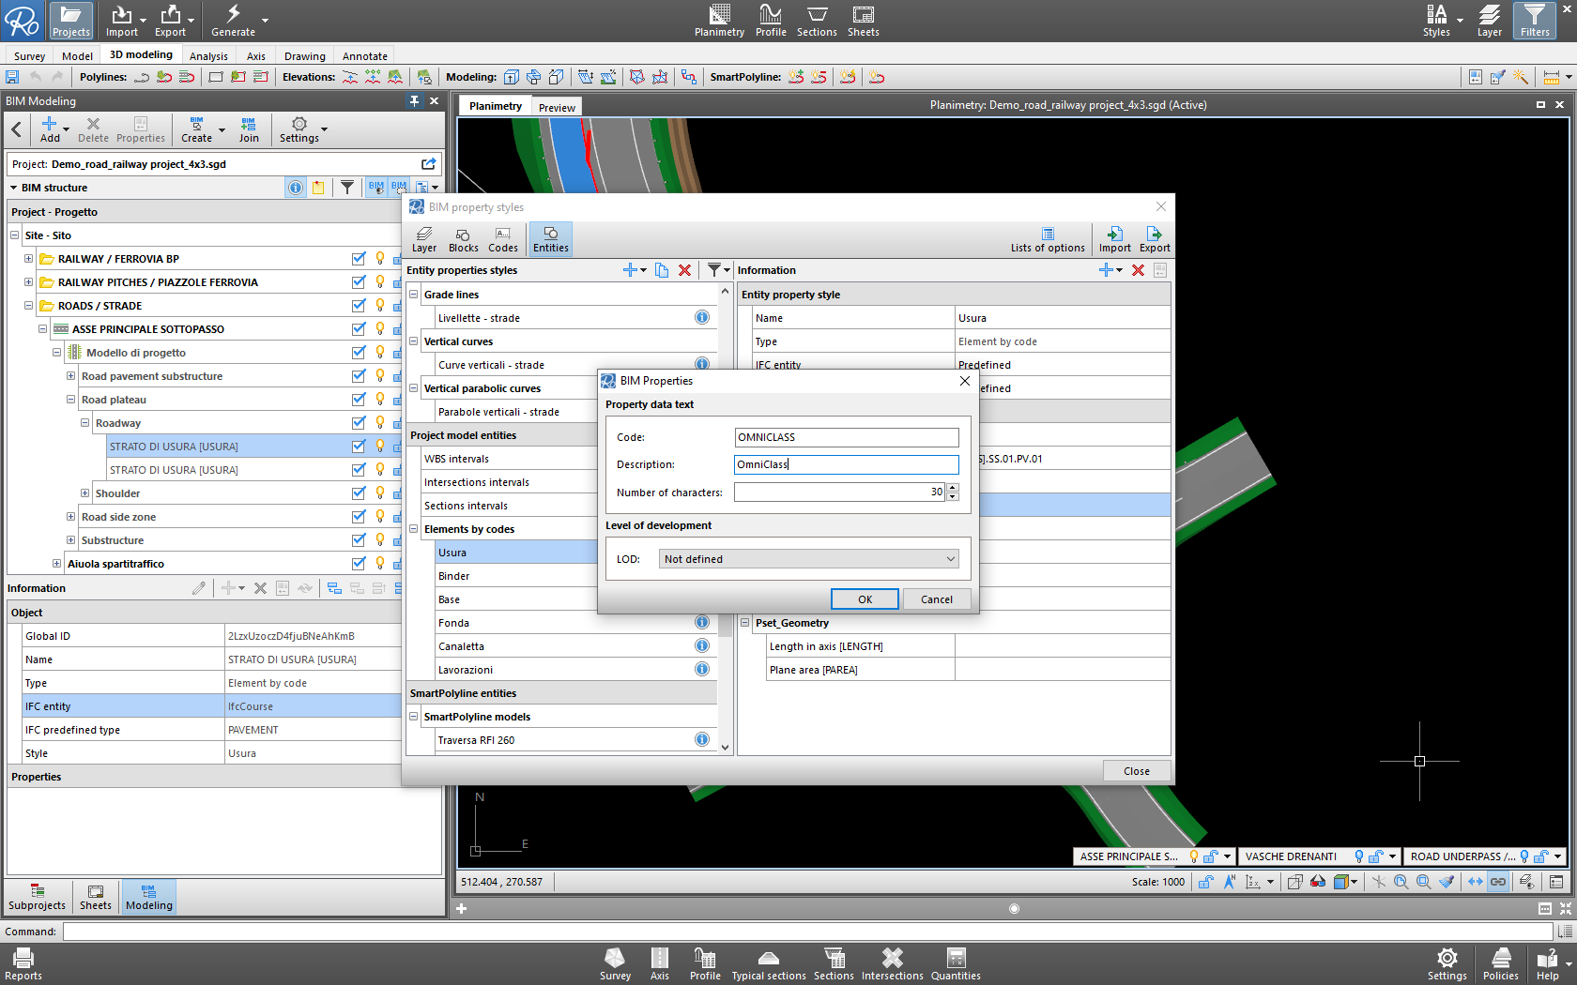
... die wir zur Darstellung des Kodes verwenden werden.

Slide 75


Slide 76

Die Deckschicht verwendet nun die im Stil definierten Eigenschaften.

Slide 77

Aktualisieren wir das IFC 4x3-Modell mit den aktualisierten Informationen.

Slide 78

Die exportierte IFC-Datei enthält alle Elemente.

Slide 79








Schlussfolgerungen
IFC ist das einzige Format, das Interoperabilität in einem offenen Format und in einem multidisziplinären Kontext ermöglicht.
Die Arbeiten am Entwurf, der Informationsmodellierung und der IFC-Modellierung sind Teil desselben Prozesses.
Die Zeit- und Kostenreduzierung erfolgt durch den Einsatz von Software, die alle drei Arbeitsschritte gleichzeitig ermöglicht.
Die Produkte von SierraSoft sind dafür ausgelegt.
SierraSoft Land
SierraSoft Roads
SierraSoft Rails
SierraSoft Hydro

Slide 80
Vielen Dank für Ihre Aufmerksamkeit
weitere Informationen
SierraSoft Srl - Stand 120
http://www.sierrasoft.com

